Slide 1
Feature of C
- 특징 1. 절차적 언어 2. 빠르고 효율적 → Python과 같은 최신 언어는 C 보다 더 많은 기능을 제공(추가 처리로 인해 성능 속도 저하) → 컴퓨터 하드웨어를 직접 조작할 수 있는 권한을 제공(고급 언어에서는 이를 허용하지 않음) 3. 모듈성 → 추가 사용을 위해 코드를 library 형태로 저장 4. 정적으로 입력 → 변수 type은 컴파일 시 확인되지만 런타임에는 확인되지 않음 5. 범용 언어 → OS: Windows, Linux , iOS, Android , OXS → DB: PostgreSQL, Oracle, MySQL , MS SQL Server 등 6. 풍부한 Built-in operator set 7. 풍부한 기능을 갖춘 library 8. 중급 언어 → 어셈블리 언어의 기능과 고급 언어 의 기능을 결합한 형태 9. 이식성 → 모든 시스템에서 실행 및 컴파일할 수 있으므로 C 언어는 이식성이 뛰어남 10. 확장이 용이

Slide 2
Big-O Notation
O(1)은 일정한 시간 복잡도를 의미합니다. 즉, 알고리즘의 실행 시간이 일정하게 유지되고 입력 크기에 의존하지 않는다는 의미 루프 변수가 일정한 양만큼 증가/감소하는 경우 루프의 시간 복잡도는 O(n)으로 간주 루프 변수를 일정한 양으로 나누거나 곱하면 루프의 시간 복잡도는 O(Logn)로 간주 루프 변수가 일정한 양만큼 기하급수적으로 감소/증가하는 경우 루프의 시간 복잡도는 O(LogLogn)로 간주

Slide 3
Glossary of Terms – 1
■ Constant vs Literal
■ Conversion Specification
공통점 : 변하지 않음 차이점 : - 상수 : 변하지 않는 '변수’, 메모리 값 변경 불가 (=lvalue) → 포인터를 이용해 값 변경 가능 - 리터럴 : 변하지 않는 '값' 또는 '데이터’ (=rvalie_ - Ex) 리터럴 "hey" (a string) false (a boolean) 3.14 (a real number) [1,2,3] (a list of numbers) (x) => x*x (a function) /^1?$|^(11+?)\1+$/ (a RegExp)
%d, %i = 10진수 int %o, %u, %x = 8진수, 10진수, 16진수 unsigned int %f = 10진수 double %e = double 지수 표기법 %g = %f 또는 %e 로 변환 %a = 16진수 double 지수 표기법 %c = unsigned char %s = string %p = void * 출력 가능 형태(pointer address) %n = printf 호출로 쓰인 글자 수(return int) %% = %출력
■ lvalue vs rvalue
lvalue = locator value - l-value = 메모리에서 식별 가능한 위치가 있는 개체 - l-value는 할당 연산자(=)의 오른쪽이나 왼쪽에 나타남 - r-value = 특정 주소의 메모리에 저장된 데이터 값, 메모리에서 식별 가능한 위치가 없는 개체 - r-value는 값을 할당할 수 없는 표현식이므로 할당 연산자(=) 오른쪽에만 존재 - Ex) int val = 20; → 'l-value’= val, 'r-value’ = 20
■ Aliasing
- 같은 메모리 영역에 대한 두가지 서로 구별되는 참조하는 방법이나 이름을 약하게 갖는 것

Slide 4
Glossary of Terms – 2
■ volatile
- 컴파일러가 결정할 수 없는 방식으로 변경될 수 있는 개체에 대해 최적화 적용 X - 레지스터에 로드된 값 사용하지 않고 항상 메모리 참조 - 결정할 수 없는 방식 예시 → ISR에 의해 수정된 전역 변수 → 멀티 스레드 내 전역 변수 - volatile 미사용 시 발생할 수 있는 문제 → 최적화 활성 시, 예상대로 동작 X → 인터럽트 활성화 후 코드가 예상대로 동작 X - Ex) *(unsigned int *)0x8C0F = 0x8001; *(unsigned int *)0x8C0F = 0x8002; *(unsigned int *)0x8C0F = 0x8003; *(unsigned int *)0x8C0F = 0x8004; *(unsigned int *)0x8C0F = 0x8005; → 최적화 진행 시, 마지막 코드만 실행 - Ex) void foo(char *buf, int size) { int i; volatile char *p = (volatile char*)0x8C0F; for(i=0; i<size; i++) { buf[i] = *p; ... } } → volatile 없으면 p를 한 번만 읽어온 후에 그 값을 반복해 사용 - 사용처 → MIMO(Memory map I/O, ISR, Multi Thread

Slide 5
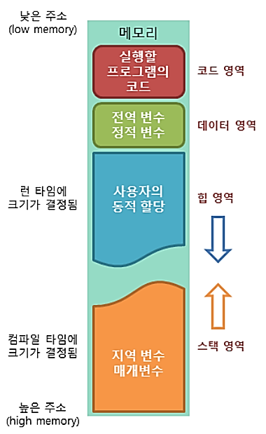
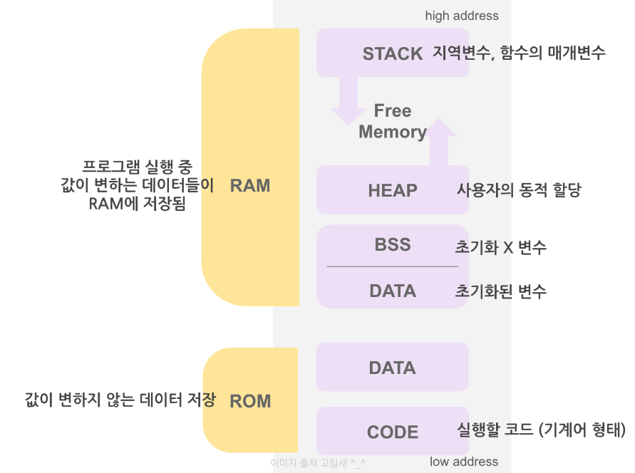
Memory Structure – 1
코드(code) 영역 - 실행할 프로그램의 코드 저장 영역 - CPU는 코드 영역에 저장된 명령어를 하나씩 가져가 처리 데이터(data) 영역 - 전역 변수, 정적(static) 변수 저장 - 프로그램 시작과 함께 할당, 프로그램 종료 시 소멸 스택(stack) 영역 - 지역 변수, 매개변수 저장 영역 - 함수 호출과 함께 할당, 함수 호출 완료 시 소멸 - 스택 프레임 = 스택 영역에 저장되는 함수의 호출 정보 - 메모리의 높은 주소에서 낮은 주소의 방향으로 할당 힙(heap) 영역 - 사용자에 의해 메모리 공간이 동적으로 할당되고 해제 - 메모리의 낮은 주소에서 높은 주소의 방향으로 할당

Slide 6
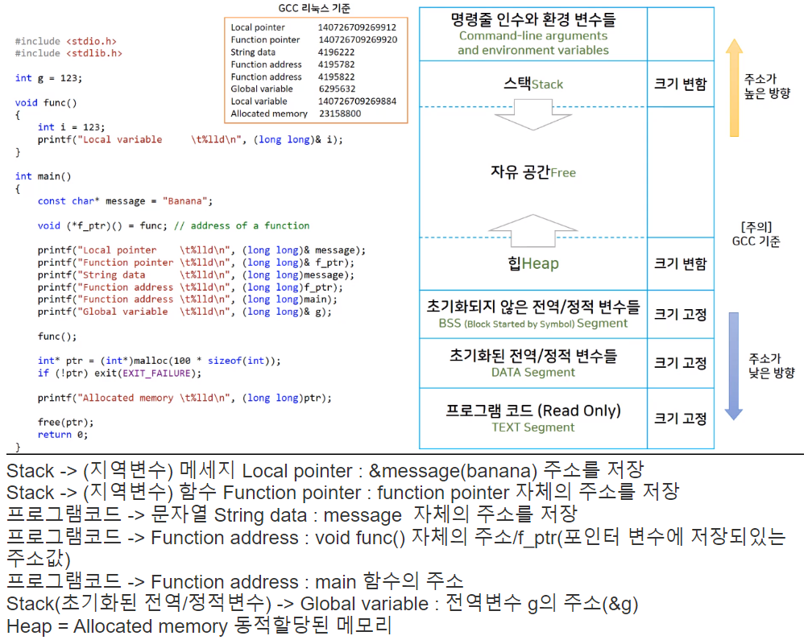
Memory Structure – 2

Slide 7
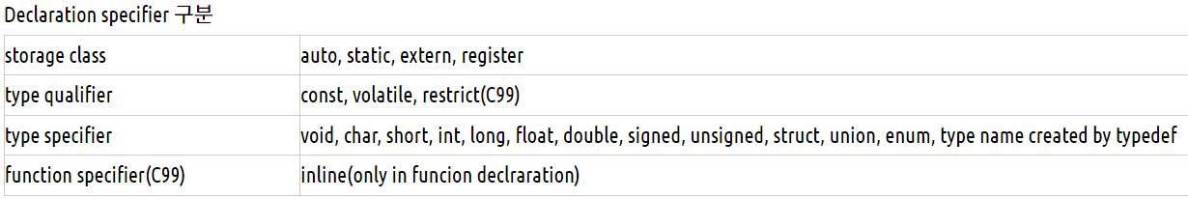
Declaration Syntax – Storage Class (1)
- 형태 declarations-specifiers declarators ; - Storage class는 변수 및 더 작은 범위의 함수와 매개 변수에 대해 지정 - Property → Storage duration: 변수를 위한 메모리가 설정되고 해제되는 시점 - Automatic storage duration: storage는 block이 실행되었을 때 할당, block이 종료될 때 해제 - Static storage duration: 프로그램이 실행되는 동안 특정 storage location에 있고, 값을 무기한으로 저장 → Scope: 변수가 참조될 수 있는 범위 - Block scope: 변수 선언 시점부터 변수가 속한 block이 종료되는 지점까지 visible - File scope: 변수의 선언 시점부터 파일이 끝나는 곳까지 visible → Linkage: 프로그램의 다른 부분들과 공유될 수 있는 범위 - External linkage: 변수가 프로그램 내의 여러 개의 파일(아마도 전부)에서 공유될 수 있다. - Internal linkage: 변수가 하나의 파일로 제한, 파일 안에 있는 함수들 사이에서는 공유 가능 - No linkage: 변수가 하나의 함수 내에만 속하며 공유 불가 - Ex) int i; // static storage duration, file scope, external linkage void f(void) { int j; // automatic storage duration, block scope, no linkage }

Slide 8
Declaration Syntax – Storage Class (2)
The register Storage Class - 변수 선언 시, 변수를 register에 저장하도록 compiler에 요청 - register 변수는 주소가 없어 & 연산자 사용 불가(포인터 변수와 함께 사용 가능, register int* a = &i;) The Storage Class of a Function - Storage class를 지정하지 않으면, 기본값으로 external linkage - extern : 함수가 external linkage (초기화 0) - static : 함수가 internal linkage (초기화 0) static variable은 상수 리터럴을 통해서만 초기화 가능, 구조체에서 사용 X - 함수를 static으로 선언해도 함수 포인터를 통한 간접적인 호출은 가능 - 다른 파일에서 사용되지 않을 모든 함수 선언 앞에 static을 붙이는 것 → 더 쉬운 유지보수(다른 파일에서 보이지 않는다는 것 보장) → 다른 파일에 있는 이름들이 충돌하는 상황(name space pollution) 감소 - parameter 지정 가능 storage class = register - Ex) int a; extern int b; static int c; void f(int d, register int e) { auto int g; int h; static int i; extern int j; register int k; }
Name | Storage Duration | Scope | Linkage
a | static | File | external
b | static | file | ? (external)
c | static | file | internal
d | automatic | block | none
e | automatic | block | none
g | automatic | block | none
h | automatic | block | none
i | static | block | none
j | static | block | ? (external)
k | automatic | block | none

Slide 9
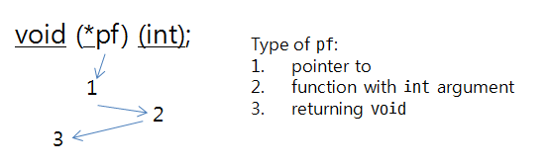
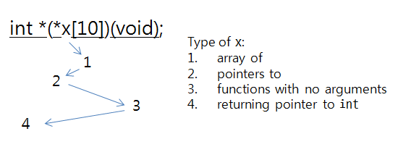
Declaration Syntax – Declarator
- 해독 방법 → 항상 안에서 바깥으로 해독 → [], ()가 *보다 우선 Using Type Definitions to Simplify Declarations - Ex) int *(*x[10])(void); typedef int *Fcn(void); // int 리턴 함수 포인터 typedef Fcn *Fcn_ptr; // 함수 포인터의 포인터 typedef Fcn_ptr Fcn_ptr_array[10];// 포인터 타입 배열 Fcn_ptr_array x;

Slide 10
Declaration Syntax – Function Specifier (C99)
- 함수를 inline으로 선언해도 컴파일러가 그 함수를 "inline"하도록 강제하는 것은 아니고 요청 - Ex) inline double average(double a, double b) { return (a + b) / 2; } → 다른 파일에서 average 호출 시, 에러 발생(external linkage이지만, average의 정의는inline definition) → 해결방법 1. 함수 정의 시, static keyword 추가(호출 제한) static inline double average(double a, double b) {…} 2. average에 대한 external definition 제공(호출 허용) #ifndef AVERAGE_H #define AVERAGE_H inline double average(double a, double b) {...} #endif #include "average.h" extern double average(double a, double b); Restrictions on Inline Functions - inline function with external linkage의 제한: → 함수는 수정 가능한 static variable을 정의할 수 없음 → 함수는 internal linkage를 갖는 변수의 참조를 포함할 수 없음

Slide 11
Standard Input Function
문자 입력함수 1. getchar() - int getchar(void); - stdio.h에 존재 - enter값도 \n값으로 버퍼에 저장(enter가 입력될 때까지 버퍼에 저장) - 한 숫자만 받음 - fflush(stdin) 필요 2. getche() - conio.h에 존재 - int getche(void); - enter 를 받지않고 바로 출력 - 버퍼를 사용하지 않아 getchar()보다 빠름 - 입력 문자 보임 3. getch() - conio.h에 존재 - int getch(); - 입력 버퍼 사용 X - 입력 문자 보이지 않음 - enter를 받지 않고 바로 반환 반복문으로 입력을 받다가 엔터가 들어오면 종료하는 조건일 경우 ​ while( (input =getchar()) != '\n') while( (input =getche()) != '\r') while( (input =getch()) != ‘\r’) 4. getc() - 작성필요 int getc(FILE *stream); getc(stdin) ⬅➔ getchar()
문자열 입력함수 1. gets() - stdio.h 에 존재 - enter: 입력 종료 (enter값을 null값으로 변환하여 문자 끝에 저장, 버퍼 포인터를 enter 뒤로 이동) - char* 사용 불가( 크기가 정해진 배열만 가능) - fflush(stdin) 필요 2. scanf() - stdio.h에 존재 - enter: (숫자, 문자열) 입력종료, (문자) 입력 종료 + \n - space는 구분자 처리 - 버퍼 포인터를 enter 뒤로 이동시키지 않으므로 주의 3. Fgets() - gets 대신 많이 사용
int fgetc(FILE *stream);
int getc(FILE *stream);
int getchar(void);
int ungetc(int c, FILE *stream);
getc와 fgetc의 차이는 putc와 fputc의 차이와 유사하다. getc는 보통 매크로로 구현되어 있다(함수로도 구현되어 있다). fgetc는 항상 함수로만 구현되어 있다. getchar도 보통 매크로로 구현되어 있다.
#define getchar() getc(stdin)
보통은 getc를 fgetc보다 선호한다. 하지만 getc가
fgetc, getc, getchar 함수도 에러가 발생했을 때 똑같은 행동을 한다. 파일의 끝이 되면, 스트림의 end-of-file indicator를 set하고 EOF를 리턴한다. 만약 읽기 에러가 발생한 경우, 스트림의 error indicator를 set하고 EOF를 리턴한다. 둘 중 어떤 문제가 발생했는지 알기 위해, feof와 ferror를 호출해야 한다.
fgetc, getc, getchar의 가장 흔한 사용법은 파일에서 end-of-file이 나타날 때까지 문자를 한개씩 읽는 것이다. 다음 while loop가 그런 목적을 위해 사용된다.
Scansets - Ex) void main(void) { char str[128]; printf("Enter a string: "); scanf("%[A-Z]s", str); printf("You entered: %s\n", str); } → Enter a string: GEEKs_for_geeks You entered: GEEK
- Ex) void main(void) { char str[128]; printf("Enter a string: "); scanf("%[^o]s", str); printf("You entered: %s\n", str); } → Enter a string: http://geeks for geeks You entered: http://geeks f
while ((ch = getc(fp)) != EOF) {
...
}
fgetc, getc, getchar의 리턴 값을 언제나 char 변수가 아닌 int 형식 변수에 저장해야 한다. char 변수에 EOF를 테스트하는 것은 틀린 결과를 낳을 수 있다.
ungetc 함수는 스트림에서 읽은 문자를 되돌리고 스트림의 end-of-file indicator를 clear한다. 이것은 우리가 입력 도중 "미리보기" 문자를 필요로 할 때 유용하다. 예를 들어, 연속된 숫자를 읽기 위해, 첫번째 nondigit에서 멈추려면 다음과 같이 쓴다.
while (isdigit(ch = getc(fp))) {
...
}
ungetc(ch, fp); /* pushes back last character read */
읽기 작업을 방해하지 않으면서 ungetc를 연속 호출해서 되돌릴 수 있는 문자의 갯수는 implementation과 스트림의 종류에 따라 다르다. 첫번째로 호출한 ungetc만 성공이 보장된다. file-positioning function(fseek, fsetpos, rewind) 호출시 pushed-back character를 잃어버린다.
char *fgets(char * restrict s, int n,
FILE * restrict stream);
char *gets(char *s);
gets 함수는 13.3에서 다룬 바 있다. stdin으로부터 한 줄의 라인을 읽는다.
gets(str); /* reads a line from stdin */
gets는 문자들을 하나씩, 개행 문자를 읽을 때까지 읽어서, str이 가리키는 배열에 저장한다. 개행 문자는 버려진다.
fgets 함수는 gets의 일반적인 버전으로 어떤 스트림에서든 읽을 수 있다. 또한 fgets는 gets보다 더 안전한데, 읽어들일 문자의 개수를 제한하기 때문이다. str이 문자의 배열이라 가정할 때 다음과 같이 fgets를 사용할 수 있다.
fgets(str, sizeof(str), fp); /* reads a line from fp */
fgets는 첫번째 개행문자를 읽거나 sizeof(str) - 1개의 문자를 읽으면(둘 중 한 조건을 만족하면) 문자 읽기를 멈춘다. 개행문자를 읽으면, fgets는 그것을 다른 문자들과 같이 저장한다. 따라서 gets는 개행문자를 절대 저장하지 않고, fgets는 somtimes does.)
gets와 fgets 함수는 에러가 발생하거나 문자를 저장하기 전 입력 스트림의 끝에 도달했을 때 null 포인터를 리턴한다. (이 때는 feof와 ferror 함수를 호출해 어떤 상황이 발생했는지를 판별할 수 있다) 다른 경우에는 두 함수는 두 함수 입력을 저장한 배열을 가리키는 첫번째 인자를 리턴한다. 두 함수 모두 문자열 끝에 null character를 추가한다.
이제 fgets를 알았기 때문에, 항상 언제나 gets보다 fgets를 사용하는 것이 좋다. gets의 경우, 항상 저장되는 배열의 범위를 넘을 수 있는 위험성이 존재하기 때문에, 읽히는 문자열이 배열의 크기를 초과하지 않는다는 것이 보장될 때에만 안전하다. 만약 그러한 보장이 없을 때에는 fgets를 사용하는 것이 훨씬 안전하다.

Slide 12
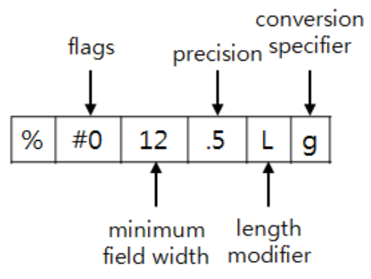
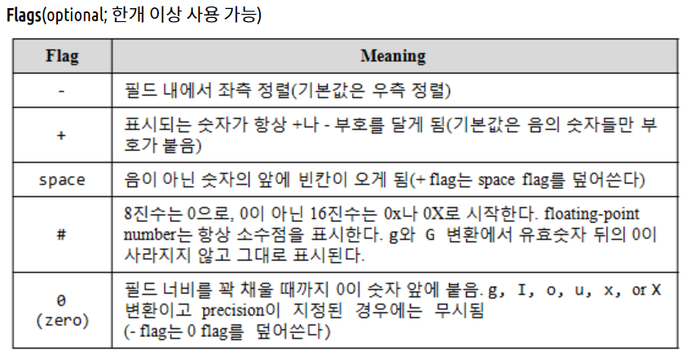
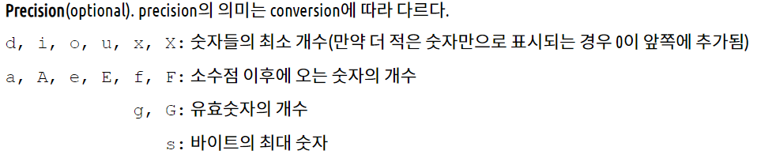
Standard Output Function
■ Standard output function in C language
putc와 fputc는 동일한 작업을 하지만, putc는 보통 매크로로 구현되어 있다(함수로도 구현되어 있다). fputc는 오직 함수로만 구현되어 있다. 따라서 putc가 fputc보다 빠르고 더 선호된다.
putchar 자체가, 보통 putc를 이용한 매크로로 정의되기도 한다.
#define putchar(c) putc((c), stdout)
C 표준에서는 putc 매크로가 stream 인자를 두 번 이상 측정하는 것을 허용하고 있다. 하지만 fputc에서는 그렇지 않다. putc는 더 빠르지만, fputc는 매크로가 가지고 있는 잠재적인 문제점으로부터 자유롭다.
%4d , 123 --> _123 %4d, 12345 --> 12345 (그대로 표시된다) %-4d , 123 --> 123_ (m이 음수이면 좌측 정렬된다) minimum field width와 precision에 * 문자를 사용하고 다음 인자로 숫자를 지정할 수 있기 때문에, 다음 문장들은 모두 동일한 출력을 생산한다. printf("%6.4d", i); printf("%*.4d", 6, i); printf("%6.*d", 4, i); printf("%*.*d", 6, 4, i); %n 변환은 ...printf의 호출로 얼마나 많은 문자가 쓰였는지 알아내는 데 사용된다. printf("%d%n\n", 123, &len); printf가 %n 이전까지 3개의 문자(123)을 쓰게 되므로, len의 값은 3이 된다.
int fputc(int c, FILE *stream); int putc(int c, FILE *stream); int putchar(int c); - 문자 출력(stdio.h) Puts() - 배열에 저장된 문자열 출력(stdio.h) Putch() - conio.h에 존재 - 현재 커서 위치에 단일 문자 출력
int fputs(const char * restrict s,
FILE * restrict stream);
int puts(const char *s);
puts 함수는 13.3에서 다룬 바 있다. string of characters를 stdout에 쓴다.
puts("Hi, there!"); /* writes to stdout */
문자열의 문자들을 쓴 이후, puts는 언제나 개행 문자를 더한다.
fputs는 puts의 더 일반적인 버전이다. 두번째 인자는 output을 어떤 스트림에 쓸 지를 지정한다.
fputs("Hi, there!", fp); /* writes to fp */
puts와 달리, fputs 함수는 문자열의 끝에 추가로 개행문자를 더하지 않는다.
두 함수 모두 에러 발생시에는 EOF를, 다른 경우에는 음이 아닌 정수를 리턴한다.

Slide 13
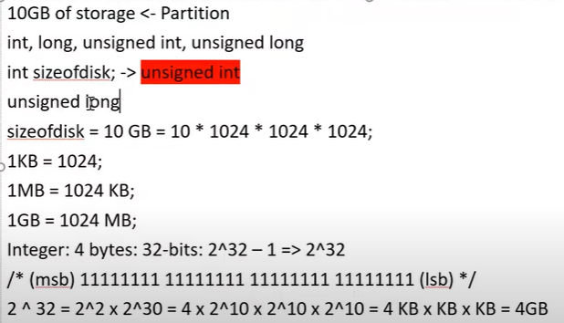
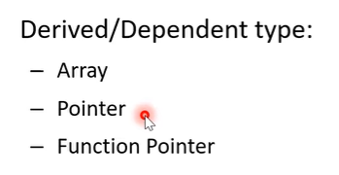
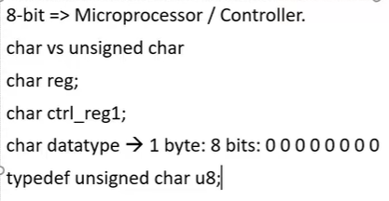
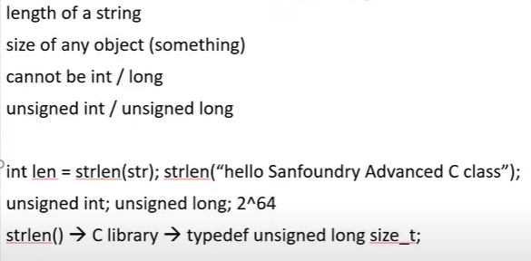
Data type - Size
■ Data type
Data type = 특정 메모리 주소에 저장하는 데이터 유형에 대한 정보 3가지 type = 원시 타입, 사용자 정의, 파생 또는 종속 타입
■ Data size & Data type declaration
- sizeof = 컴파일 시간 연산자 = 컴파일 동안만 평가, 런타임 동안 평가x 키워드 자체의 크기가 컴파일된 코드에 없기 때문에 ex) int a, b=1, c=1; a = sizeof( c=++b +1); ➔ a=4, b=1, c= 1 - obj 파일은 링커에 의해 연결되고, 바이너리 실행 코드는 생성됨
하드디스크(10gb) 파티션 크기에 적합한 데이터 타입 = unsigned long 8비트 마이크로프로세서나 마이크로컨트롤러 = unsigned char string strlen = unsigned long

Slide 14
Constant
■ Constant
1. 리터럴 상수 - 1, 2, 3, a, b, c와 같은 읽은 그대로의 의미가 있는 상수 - ① 정수형 상수 : 소수점이 포함되지 않은 상수 10진수 상수 : 10, 20, 30 16진수 상수 : 0x10, 0x20, 0x30 8진수 상수 : 010, 020, 030 출력 서식 문자 : %d, %x, %o - ② 실수형 상수 : 소수점이 포함된 상수 출력 서식 문자 : %f, %lf - ③ 문자 상수 : 작은 따옴표(' ')로 묶인 문자 하나 ex) A, B, a, b, &, *, +, - 와 같은 영문자, 숫자, 특수 기호 문자 출력 서식 문자 : %c ④ 문자열 상수 : 큰 따옴표(" ")로 묶은 하나 이상의 문자로 구성된 문자열. 문자열 상수 마지막에 문자열의 끝을 알리는 종료 문자 \0을 자동으로 추가(NULL 문자) 출력 서식 문자 : %s 2. 심볼릭 상수 - 상수를 기호화하여 의미있는 이름으로 지어서 쓰는 상수 - ① const 키워드

Slide 15
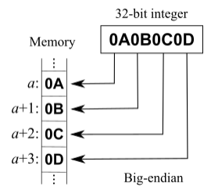
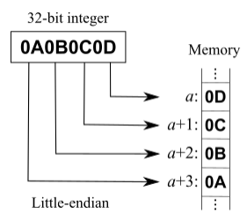
Endianness
■ Endian
엔디언(Endianness) = 1차원 공간에 여러 개의 연속된 대상을 배열하는 방법
Arm processor PowerPC architecture Network
X86 architecture Intel format Desktop PC
- 장점: 디버그 편함 (사람의 읽고 쓰는 방법과 동일)
- 장점: 하위 바이트들만 사용할 때 별도의 계산이 필요없음 (첫번째 값만 받아오면 되고, 계산을 하위 바이트부터 하기 때문에)

Slide 16
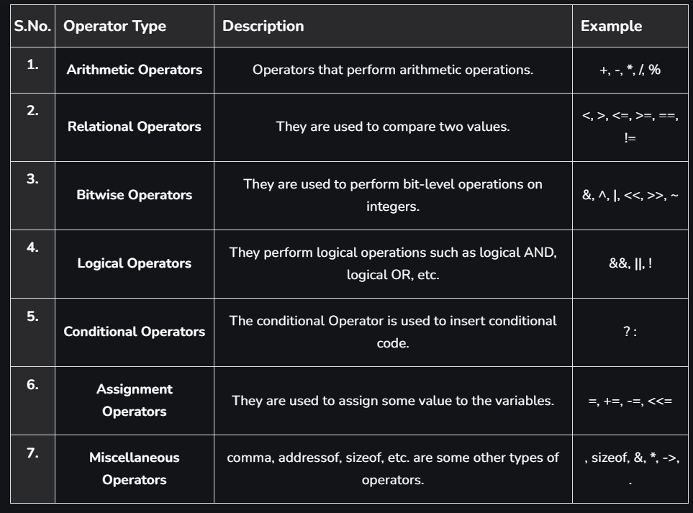
Operator Type

Slide 17
Operator Precedence - Details
Precedence | Operator | Description | Associativity
1 | () | Parentheses(function call) | →
 | [] | Brackets(array) | →
 | . | Member selection via obj name | →
 | -> | Member selection via a pointer | →
 | a++, a-- | Postfix inc/dec | →
2 | ++a, --a | Prefix inc/dec | ←
 | +, - | Unary +,-(positive, negative No.) | ←
 | !, ~ | Logical/Bitwise | ←
 | (type) | Type casting | ←
 | * | Dereference | ←
 | & | Address | ←
 | Sizeof | size in bytes of () | ←
3 | *, /, % | Multiple/Division/Modulus | →
4 | +, - | Addition/Substraction | →
5 | <<, >> | Bitwise shift | →
Precedence | Operator | Description | Associativity
6 | <, <= | Relational | →
 | >, >= | Relational | →
7 | ==, != | Relational | →
8 | & | Bitwise AND | →
9 | ^ | Bitwise XOR | →
10 | | | Bitwise OR | →
11 | && | Logical AND | →
12 | || | Logical OR | →
13 | ?: | Ternary conditional | ←
14 | = | Assignment | ←
 | +=, -= | Add/Sub Assignment | ←
 | *=, /= | Mult/Div Assignment | ←
 | %=, &= | Modul/Bitwise AND Assignment | ←
 | ^=, |= | Bitwise XOR/OR Assignment | ←
 | <<=, >>= | Bitwise shift Assignment | ←
15 | , | Expression separator | →
콤마 연산자 - 두 개의 표현식을 하나로 줄일 때 주로 사용 - Ex) ie = ( ia, (ib, ic) ); // ie = ic

Slide 18
Sequence Point
Sequencing -모든 연산에 의한 결과가 완료되는 지점 - 규칙 → 이전 시퀀스 포인트와 다음 시퀀스 포인트 사이에서 객체(변수 등)는 표현식 평가에 의해 최대 한 번 수정 가능 ➔ i++ * ++I (2번 일어나서 Undefine behavior) → 수정하기의 이전 값의 액세스는 새로이 저장할 값을 결정하기 위해서만 발생 ➔ arr[i] = i++ (연산 이후 값이 들어가는 지 몰라 Undefine behavior) - Sequence point && , || , ?: , comma(,) , full expression(if, for, while, switch, return) , semicolon(;)
#include <stdio.h> int f1() { printf ("Geeks"); return 1;} int f2() { printf ("forGeeks"); return 1;} void main() { int p = f1() + f2(); } int x = 20; int f1() { x = x+10; return x;} int f2() { x = x-5; return x;} void main() { int p = f1() + f2(); printf ("p = %d", p); } void main() { int i = 8; int p = i++*i++; printf("%d\n", p); }
#include <stdio.h> int f1() { printf ("Geeks"); return 1;} int f2() { printf ("forGeeks"); return 1;} void main() { // Since && defines a sequence point after first operand, it is guaranteed that f1() is completed first. int p = f1() && f2(); } int x = 20; int f1() { x = x+10; return x;} int f2() { x = x-5; return x;} void main() { // Since comma operator defines a sequence point after first operand, it is guaranteed that f1() is completed first. int p = (f1(), f2()); } void main() { // Since ? operator defines a sequence point after first operand, it is guaranteed that f1() is completed first. int p = f1()? f2(): 3; }

Slide 19
Struct (1)
struct { int number; char name[NAME_LEN+1]; int on_hand; } part1 = {528, "Disk drive", 10}, part2 = {914, "Printer cable", 5}; - struct 내 변수를 초기화 할 수 없음(초기화는 struct tag_name variable_name 를 선언하고 variable_name. 변수 = 값 으로 가능) Designator - 마침표와 멤버 이름이 결합된 것 (배열의 원소를 지정하는 designator와 형태가 다름) - 장점: 읽기 용이, 변경 용이, 구조체 선언시와 순서 무관, 모든 값 앞에 designator가 오지 않아도 됨 Designated Initializers(C99) {528, "Disk drive", 10} ⬅➔ {.number = 528, .name = "Disk drive", .on_hand = 10} - 구조체 변수 사용 = 구조체이름.멤버이름 printf("Part number: %d\n", part1.number); printf("Part name: %s\n", part1.name); printf("Quantity on hand: %d\n", part1.on_hand); - 구조체의 멤버 = lvalue (Assignment의 왼쪽에 올 수 있고 increment, decrement operato를 사용할 수 있음) - 멤버의 이름 앞에 오는 구둣점(.)은 postfix ++, -- 연산자와 우선순위가 같음 - = 연산자는 compatible type인 구조체들 사이에서만 사용 가능 (동시에 두 구조체는 호환 가능하고, "structure tag"를 이용해 선언되었거나, 같은 타입 이름을 가진 구조체들도 호환 가능) - Ex) struct { int a[10]; } a1, a2; a1 = a2; // legal, seince a1 and a2 are structures

Slide 20
Struct (2)
Naming structure types - "structure tag" 선언 / typedef으로 타입의 이름을 정의 Declaring a Structure Tag - structure tag = 특정한 종류의 구조체를 식별하기 위한 이름 - Ex) struct part { // part = structure tag int number; char name[NAME_LEN+1]; int on_hand; }; Defining a Structure Type - Typedef를 써서 genuine type name 정의 - 구조체가 linked list 안에서 쓰이기 위해서는 structure tag 방식으로 선언 - Ex) typedef struct { int number; char name[NAME_LEN+1]; int on_hand; } Part; Compound Literals(C99) 1. 함수에 전달될 구조체를 만들기 - print_part((struct part) {528, "Disk drive", 10}); 2. 변수로 할당 part1 = (struct part) {528, "Disk drive", 10};
Arrays of Structures - Ex) struct part inventory[100]; print_part(inventory[i]) inventory[i].number = 883; // i번째 부품의 번호를 수정 inventory[i].name = '\0'; // i번째 부품의 이름을 empty 로 수정 Initializing an Array of Structures struct dialing_code { char *country; int code; }; const struct dialing_code country_codes[] = {{"Argentina", 54}, {"Bangladesh", 880}, {"Brazil", 55}, {"Egypt", 20}}; - (C99) 한 아이템에 대해 두개 이상의 designator를 사용 가능 - Ex) Part inventory[100] = { [0].number = 528,[0].on_hand =10, [0].name[0] = 'b' };

Slide 21
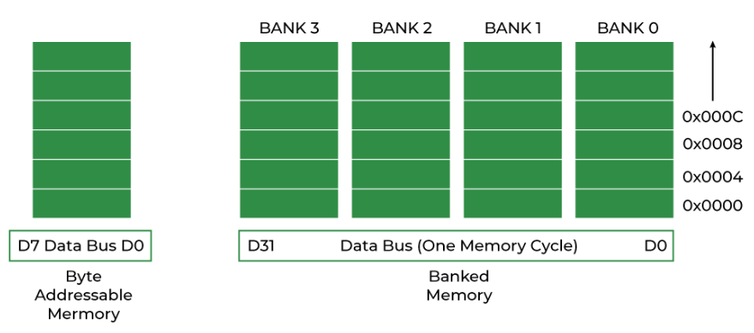
Struct (3)
Structure Padding - 메모리의 데이터 멤버를 자연스럽게 정렬하기 위해 구조에 여러 개의 빈 바이트를 추가하는 개념 - 구조의 다양한 데이터 멤버를 검색하기 위해 CPU 읽기 주기를 최소화하기 위해 수행 Structure Packing - 빈 바이트를 제거하여 구조를 단단히 묶어야 하는 상황 → #pragma pack(1) → __attribute((packed))__ - Ex) #include <stdio.h> // structure with padding struct str1 { char c; int i; }; struct str2 { char c; int i; } __attribute((packed)) __; // using structure packing void main() { printf("Size of str1: %d\n", sizeof(struct str1)); printf("Size of str2: %d\n", sizeof(struct str2)); } → Size of str1: 8 → Size of str2: 5
- 구조체 멤버 변수 선언 시, Padding에 의한 메모리 크기를 줄이기 위해서, 메모리 적재 크기가 큰 순서로 선언해야 함 - Packing을 하면 논리적으로 계산되는 크기만큼 메모리에 적재

Slide 22
Struct (4)
■ Applied Padding
■ Applied Packing
#include <stdio.h> typedef struct structa_tag { char c; short int s; } structa_t; typedef struct structb_tag { short int s; char c; int i; } structb_t; typedef struct structc_tag { char c; double d; int s; } structc_t; typedef struct structd_tag { double d; int s; char c; } structd_t; int main() { printf("sizeof(structa_t) = %lu\n", sizeof(structa_t)); printf("sizeof(structb_t) = %lu\n", sizeof(structb_t)); printf("sizeof(structc_t) = %lu\n", sizeof(structc_t)); printf("sizeof(structd_t) = %lu\n", sizeof(structd_t)); }
sizeof(structa_t) = 4 sizeof(structb_t) = 8 sizeof(structc_t) = 24 sizeof(structd_t) = 16
#include <stdio.h> #pragma pack(1) typedef struct structa_tag { char c; short int s; } structa_t; typedef struct structb_tag { short int s; char c; int i; } structb_t; typedef struct structc_tag { char c; double d; int s; } structc_t; typedef struct structd_tag { double d; int s; char c; } structd_t; void main() { printf("sizeof(structa_t) = %lu\n", sizeof(structa_t)); printf("sizeof(structb_t) = %lu\n", sizeof(structb_t)); printf("sizeof(structc_t) = %lu\n", sizeof(structc_t)); printf("sizeof(structd_t) = %lu\n", sizeof(structd_t)); }
sizeof(structa_t) = 3 sizeof(structb_t) = 7 sizeof(structc_t) = 13 sizeof(structd_t) = 13

Slide 23
Struct – Bitfield
- 정수형 데이터를 bit 단위로 나눠 사용할 수 있는 기능 (Bit로 폭 측정, 명시적으로 선언) - 배열 X, 주소 연산자 X - 이름이 없는 비트 필드는 패딩(padding) - 이름없는 비트필드 길이 0인 경우, 다음 비트필드를 다른 저장 단위에 저장하라는 의미 ➔ struct s { unsigned int a: 4; unsigned int : 0; /* 0-length bit-field */ unsigned int b: 8; } storage unit의 크기가 16비트인 경우, a를 위해 4비트를 할당하고, 12비트를 넘기고, b를 위해 8비트를 할당 - 형식 type_specifier declaration : contant_expression - 예시 struct bitfield{ unsigned char f1:1, res1:1, f2:2, res2:1, f3:3, } - 먼저 선언한 변수가 하위 bit - 전체 bit 수 > 선언 bit 수 일 때, data type 크기만큼 증가 - 사용 → 메모리 공간 제한이 있을 때 데이터 패키징에 유용)

Slide 24
Struct – Flexible Array Member
Flexible Array Member (C99) - 동적 크기 배열을 포함하는 구조체를 정의할 때 사용 - 배열의 길이는 구조체를 저장할 메모리가 할당되기 전까지 결정 X - sizeof 연산자는 구조체의 크기를 계산할 때 배열을 무시 - 규칙 → flexible array member는 구조체의 가장 마지막 멤버 → 반드시 하나 이상의 다른 멤버 존재 → 구조체 복사 시, 배열을 제외한 다른 멤버만 복사 - 형태 struct vstring { int len; char chars[]; /* flexible array member - C99 only */ }; struct vstring *str = malloc(sizeof(struct vstring) + n); str->len = n; - Flexible Array Members 이전 사용 방법 → chars의 길이를 1(a dummy value)로 선언하고) 각각의 문자열을 동적 할당 struct vstring { int len; char chars[1]; }; ... struct vstring *str = malloc(sizeof(struct vstring) + n - 1); str->len = n;
- Ex) #include <stdio.h> #include <stdlib.h> #include <string.h> struct vstring { int len; char chars[]; }; int main(void) { int n; printf("Enter n: "); scanf("%d", &n); struct vstring *str = malloc(sizeof(struct vstring) + n); str->len = n; strncpy(str->chars, "original message", n-1); str->chars[n-1] = 0; // Assign null character struct vstring *copy_dest = malloc(sizeof(struct vstring) + n); *copy_dest = *str; //n-byte 할당 없으면 Segmentation error 발생 printf("원본 len: %d chars: %s\n", str->len, str->chars); printf("복사본 len: %d chars: %s\n", copy_dest->len, copy_dest->chars); } - Flexible array members를 포함하는 구조체는 incomplete type - Incomplete type은 메모리 크기 정보 결여 (다른 구조체의 멤버 불가능) (배열의 원소 불가능 → 구조체의 포인터를 원소로 가능)

Slide 25

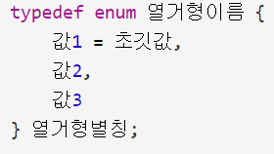
Union / Enum
Union = struct와 유사 (가장 큰 자료형 크기가 union 크기, struct는 가장 큰 자료형 크기 * 변수 개수) (struct 대신 union으로 대체 설계 불가) 사용처 → protocol, CPU register → Device driver → Product revision/version → Linux kernel → Multiplexing 예시(통신 프로토콜 1개만 사용하기) union { struct 2g v2; struct 3g v3; struct 4g v5; struct 5g v5; } Adding a "Tag Field" to a Union - Union의 어떤 멤버가 마지막으로 바뀌었고, 유의마한 값을 지니고 있는지 구별할 방법 - 구조체 안에 “Tag field” 또는 “Discriminant" 와 함께 공용체를 집어넣는 방법 - Ex) #define INT_KIND 0 #define DOUBLE_KIND 1 typedef struct { int kind; /* tag field */ union { int i; double d; } u; } Number;
Enum - 이름있는 integer 상수 - 레지스터 이름에 대한 번호, 상태 등 변수 정의할 때 사용(가독성 좋음) - Ex) enum {CLUBS, DIAMONDS, HEARTS, SPADES} s1, s2; // tag 이용 enum suit {CLUBS, DIAMONDS, HEARTS, SPADES}; enum suit s1, s2; // typedef 이용 typedef enum {CLUBS, DIAMONDS, HEARTS, SPADES} Suit; Suit s1, s2;

Slide 26
Preprocessor
■ Preprocessor
- #(해시) 사용 - #define directive 형태 - 주석을 single space character으로 대체 - Macro definition, File inclusion, Conditional compilation 으로 구분 Macro definition #define directive는 매크로를 정의한다. #undef directive는 정의된 매크로를 제거한다. #define identifier replacement-list 형식 Simple macro, Parameterized Macros(function-like macro) File inclusion - #include directive는 특정한 파일의 내용을 프로그램에 포함 - <>는 Standard header file, “”는 User defined header file Conditional compilation #if, #ifdef, #ifndef, #elif, #else, #endif directive는 PP에서 테스트하는 조건문의 결과에 따라, block of text를 프로그램에 포함시키거나 또는 포함시키지 않는다. 공백이나 horizontal tab이 얼마든지 올 수 있다. directive는 프로그램 어디에나 올 수 있다.
Source code
(.c)
C program
Pre-processor
Expanded code(.i)
Compiler
Object code(.obj)
Linker
Executable code
(.exe)

Slide 27
Preprocessor – Macro Definitions (1)
Macro definition - #define identifier replacement-list 형식 - #define directive = 매크로 정의 - #undef directive = 정의된 매크로 제거 / 새롭게 정의 - 여러 줄을 작성할 때, 명령문은 \로 끝남 - Properties → 모든 macro name이 제거될 때까지 replacement list를 계속 rescan → scope은 정의된 시점부터 파일의 끝 → Replacement list에 operator가 있으면, 항상 괄호 사용 → Macro에 parameter가 있다면, 항상 괄호 사용 Ex) #define TWO_PI 2*3.14159 // replacement list에 괄호가 없음 cnv_factor = 360/TWO_PI; cnv_factor = 360/2*3.14159; // 실제 결과 cnv_factor = 360/(2*3.14159); // 원하는 결과 #define scale(x) (x*10) // parameter에 괄호가 없음 j = SCALE(i+1); j = (i+1*10); // 실제 결과 j = (i+1)*10; // 원하는 결과
- Simple macro → Ex) #define TRUE 1 - Parameterized Macros(= Function-like macro) → 장점: 함수 호출이 없어 부하가 덜함 Context 저장, 인자 복사 등 부하가 없음 ➔ 최근 Macro 대신 Inline 함수 사용 Macro의 parameter는 특정 type이 없음(Generic) → 단점: Compiled code 길이 증가 Argument type check 불가 포인터가 macro를 가리킬 수 없음(함수는 가능) 연산을 더 하거나 원치 않는 결과 발생 가능 - # operator → Argument를 string literal로 변환 Ex) #define PRINT_INT(n) printf(#n " = %d\n", n) PRINT_INT(i/j); printf("i/j" " = %d\n", i/j); // Using # operator printf("i/j = %d\n", i/j); // 위의 구문과 결과 동일 - ## operator(= token pasting) → 두개의 토큰을 붙여서 하나의 토큰으로 만듦 → 피연산자 중 하나가 macro parameter일 때, parameter에 해당하는 부분 먼저 바뀜 Ex) #define MK_ID(n) i##n int MK_ID(1), MK_ID(2), MK_ID(3); //먼저 n이 1, 2, 3으로 대체된 후에 i와 결합 int i1, i2, i3; // 위의 구문과 동일 Ex) #define GENERIC_MAX(type) \ type type##_max(type x, type y) \ { \ return x > y ? x : y; \ }

Slide 28
Preprocessor – Macro Definitions (2)
#include <stdio.h> float div(float, float); #define div(x, y) x / y void main() { printf("%0.2f", div(10.0, 5.0)); printf("\n%0.2f", div(10.0, 5.0)); } float div(float x, float y) { return y / x; } Result: 2.00 0.50 ➔ macro가 function보다 먼저 실행
Creating Longer Macros - 콤마 연산자를 사용해 replacement list에 expression을 연속으로 넣어 매크로 생성 Ex) #define ECHO(s) (gets(s), puts(s)) Ex) #define ECHO(s) \ do { \ gets(s); \ puts(s); \ } while(0) \ ECHO(str); /* becomes do { gets(str); puts(str); } while (0); ➔ 매크로 정의 시, while(0) 뒤에 세미콜론이 붙지 않음
#include <stdio.h> typedef char* ptr; #define PTR char* int main() { ptr a, b, c; PTR x, y, z; printf("sizeof a:%zu\n" ,sizeof(a) ); printf("sizeof b:%zu\n" ,sizeof(b) ); printf("sizeof c:%zu\n" ,sizeof(c) ); printf("sizeof x:%zu\n" ,sizeof(x) ); printf("sizeof y:%zu\n" ,sizeof(y) ); printf("sizeof z:%zu\n" ,sizeof(z) ); return 0; } → Result: a, b, c, x 크기:8 y, z 크기:1
#define vs typedef
Predefined Macros - 미리 정의된 매크로로, 컴파일에 대한 정보 또는 컴파일러에 대한 정보 제공 - 예시 #define CHECK_ZERO(divisor) \ if (divisior == 0) \ printf(＂*** Atempt to divide by zero on line %d ＂ \ ＂of file %s ***\n＂, __LINE__, __FILE__) // CHECK_ZERO 매크로를 나눗셈 전에 넣어줌 CHECK_ZERO(j); k = i / j; ➔ 결과: *** Attempt to divide by zero on line 9 of file foo.c ***
Typedef은 compiler에 의해 수행 #define은 전처리기에 의해 수행
__LINE__ | Line number of file being compiled
__FILE__ | Name of file being compiled
__DATE__ | Date of compilation (in the form "Mmm dd yyyy")
__TIME__ | Time of compilation (in the form "hh:mm:ss")
__STDC__ | 1 if the compiler conforms to the C standard(C89 or C99)

Slide 29
Preprocessor – Macro Definitions (3)
Empty Macro Arguments - C99에선 매크로의 Argument가 비어도 됨 - 콤마의 개수는 Argument를 넣어 호출할 때와 같게 함 - Argument를 빈칸으로 두면, 대응하는 parameter에는 아무것도 들어가지 않음 - Ex) #define ADD(x, y) (x+y) i = ADD(,k); i = (+k); //위의 구문과 동일 - 빈 argument 앞에 #연산자가 오면, ＂＂ 비어있는 문자열 - Ex) #define MK_STR(x) #x char empty_string[] = MK_STR(); char empty_string[] = ""; //위의 구문과 동일 - ##연산자의 피연산자 중 하나가 비어있는 경우, 보이지 않는 "placemarker" 토큰이 그 자리를 대체 (연산 결과 = 비어있지 않은 다른 피연산자가 그대로 나옴) (두 개의 placemarker 끼리 연산 시, 결과는 placemarker 하나 - Ex) #define JOIN(x,y,z) x##y##z int JOIN(a,b,c), JOIN(a,b,), JOIN(a,,c), JOIN(,,c); int abc, ab, ac, c;
#define MACRO(num, str) do {\ printf("%d is %s number", num, str);\ printf("\n");\ } while(0) void main(void) { int num; printf("Enter a number: "); scanf("%d", &num); if (num & 1) MACRO(num, "Odd"); else MACRO(num, "Even"); }
#define MACRO(num, str) ({\ printf("%d is %s number", num, str);\ printf("\n");\ }) void main(void) { int num; printf("Enter a number: "); scanf("%d", &num); if (num & 1) MACRO(num, "Odd"); else MACRO(num, "Even"); }
괄호나 do-while()을 안 쓰면 Error (if문 다음 구문에서 ;가 오기 때문에)

Slide 30
Preprocessor – Macro Definitions (4)
Macros with a Variable Number of Arguments - C89에서 매크로의 argument 갯수는 고정 - C99에서 argument의 갯수가 무한대 가능 - 매크로가 가변 인자를 가져야 하는 주된 이유 ➔ printf처럼 가변 인자를 받는 함수에 인자를 전달하기 위해 - Ex) #define TEST(condition, ...) ((condition)? \ printf("Passed test: %s\n", #condition): \ printf(__VA_ARGS__)) Test(voltage <= max_voltage, "Voltage %d exceeds %d\n", voltage, max_voltage); → ... Token (ellipsis) = 매크로의 다른 매개변수 뒤 맨 마지막 __VA_ARGS__ = 가변 인자를 갖는 매크로에서만 replacement list에 들어가는 identifier(ellipsis에 대응하는 모든 인자들) (ellipsis에 대응하는 최소 하나의 인자(empty argument 포함)가 존재해야 함
#include <stdio.h> #define INFO 1 #define ERR 2 #define STD_OUT stdout #define STD_ERR stderr #define LOG_MSG(prio, stream, msg, ...) do {\ char *str;\ if (prio == INFO)\ str = "INFO";\ else if (prio == ERR)\ str = "ERR";\ fprintf(stream, "[%s] : %s : %d : "msg" \n", \ str, __FILE__, __LINE__, ##__VA_ARGS__);\ } while (0) void main(void) { char *s = "Hello"; LOG_MSG(ERR, STD_ERR, "Failed to open file"); LOG_MSG(INFO, STD_OUT, \ "%s Geeks for Geeks", s); LOG_MSG(INFO, STD_OUT, \ "%d + %d = %d", 10, 20, (10 + 20)); } Result: [ERR] : variable_length.c : 26 : Failed to open file [INFO] : variable_length.c : 27 : \ Hello Geeks for Geeks [INFO] : variable_length.c : 28 : 10 + 20 = 30
The __func__ Identifier(C99) - __func__ = PP와는 관계가 없지만, 다른 PP의 기능과 비슷하게 디버깅에 유용 - 모든 함수는 __func__ identifier에 접근 가능, 현재 실행되고 있는 함수의 이름이 들어있는 문자열 변수와 같음 - Ex) #define FUNCTION_CALLED() printf("%s called\n", __func__); #define FUNCTION_RETURNS() printf("%s returns\n", __func__); void f(void) { FUNCTION_CALLED(); /* displays "f called" */ ... FUNCTION_RETURNS(); /* displays "f returns" */ - __func__의 다른 용도로, 함수 a내에서 함수 b를 호출하면서 인자로 전달되면 함수 a의 이름을 전달해줌

Slide 31
Preprocessor – Conditional Compilation (1)
The #if and #endif Directives #define DEBUG 1 #if DEBUG printf("Value of i: %d\n", i); printf("Value of j: %d\n", j); #endif
The defined Operator - defined 연산자는 PP에서만 사용되고, identifier가 정의된 매크로라면 1을, 정의되지 않은 매크로라면 0을 생성 - defined 연산자는 매크로 이름이 정의되었는지 아닌지만을 확인 (매크로 이름에 값을 주지 않아도 됨) #if defined(DEBUG) … #endif #if defined DEBUG // 괄호를 사용하지 않아도 된다. #define DEBUG
The #ifdef and #ifnef Directives #ifdef identifier - #if와 사용법이 유사(조건이 매크로의 이름이 정의된 지 만을 확인) - #ifdef macro_name statement1; statement2; … ; #endif 구조 (macro_name이 정의되지 않으면 compile는 구문 skip) #ifdef identifier = #if defined(identifier) ➔ 의미 동일 #ifndef - #ifdef와 비슷, 매크로의 이름이 정의되지 않았는지를 테스트 #ifndef identifier = #if !defined(identifier)
The #elif and #else Directives - #if, #ifdef, #ifndef 는 평범한 if문처럼 nested 형태로 사용 가능 - #elif와 #else directiv도 사용 가능 #if expr1 Lines to be included if expr1 is nonzero #elif expr2 Lines to be included if expr1 is zero but expr2 is nonzero #else Lines to be included otherwise #endif - #if 대신 #ifdef, #ifndef가 와도 됨 - #elif는 여러 개가 올 수 있으나, #else는 #if와 #endif 사이에 단 하나만 올 수 있음
if defined() 만 여러 항목을 비교할 수 있고, #ifdef 는 여러 항목 비교 X

Slide 32
Preprocessor – Conditional Compilation (2)
WIN32, MAC_OS, LINUX중 어떤 것이 정의되어 있는 매크로인지에 따라 세 그룹 중 하나의 그룹만 프로그램에 포함된다. #if defined(WIN32) ... #elif defined(MAC_OS) ... #elif defined(LINUX) ... #endif
#ifndef BUFFER_SIZE #define BUFFER_SIZE 256 #endif ➔ BUFFER_SIZE가 정의되지 않으면 정의하기 #if 0 printf("#d", total); #endif ➔ 주석 처리 방법

Slide 33
Preprocessor – Miscellaneous Directives
The #error Directive - #error message 형식 - 에러 메시지를 출력한다. (VS, DEV-C++에선 컴파일 X)
The #line Directive - 프로그램 라인에 번호가 붙는 방법 변경 - 컴파일러에게 다른 프로그램을 읽는다고 요청 가능 #line n - n은 1과 32767(C99에선 2147483647) 사이의 정수 - 지시문 다음 줄의 번호가 n이 된다. #line n "file" - 지시문 다음 줄 번호가 n이 되며, ＂file＂에서 온 것으로 간주 - #line 지시문 사용 시, __LINE__ 매크로의 값이 바뀌며, __FILE__ 매크로의 값도 바뀔 수 있음 - 대부분의 컴파일러들이 #line 지시문을 에러 메시지를 만드는 데 사용 - #line 지시문은 주로 C 코드를 만들어내는 프로그램들이 사용
The #pragma Directive - #pragma directive는 컴파일러가 특별한 행동을 하도록 요청 - #pragma 뒤에 오는 명령어들은 컴파일러에 따라 다름 - #pragma 뒤에 알 수 없는 명령어가 오더라도, 에러메시지를 출력하지 않고 무시 - #pragma startup func1 ← main() 시작 전 func1 실행 (gcc compiler는 미지원) - #pragma exit func2 ← main() 종료 전 func2 실행 (gcc compiler는 미지원) - #pragma once ← 헤더 파일 보호(헤더 파일 1번만 포함)
- void __attribute__((constructor)) func1 → main() 시작 전, func1 실행 - void __attribute__((destructor)) func2 → main() 종료 후, func2 실행 ➔ Not function and Not macro

Slide 34

Token Pasting
■ Sample code (C)
■ Token
#include <stdio.h> #define paster( n ) printf_s( "token" #n " = %d", token##n ) int token9 = 9; void main() { paster(9); } Result: token9 = 9
#include <stdio.h> #define pseudo m##a##i##n void pseudo(void) { printf("Hello World\n"); } Result: Hello World
##: merging or combining operator
► 프로그래밍에서의 토큰: 의미를 가진 가장 작은 단위의 코드 블록이며 기계의 생성의 기본 단위

Slide 35
Obfuscation using Token Pasting
■ Sample code (C)
■ Output
#include <stdio.h> #define pseudo(s, t, u, m, p, e, d) m##s##u##t #define nomain pseudo(a, n, i, m, a, t, e) int nomain(void) { printf("Hello World\n"); return 0; }
Hello World
► token pasting을 이용한 난독화(obfuscation) 방법
► pseudo의 4번(m), 1번(s), 3번(u), 2번(t) 순서로 디코딩 진행
► nomain의 인자는 pseud의 디코딩 방법과 같이 m, a, i, n 순서로 읽혀져 int nomian(void)에서 nomain이 main으로 변경됨.

Slide 36
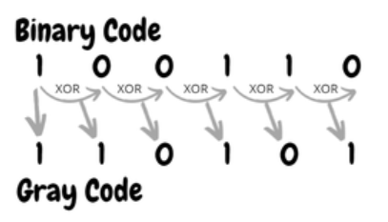
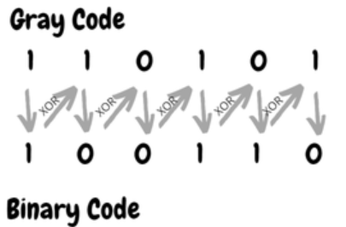
Gray Code
■ Why using gray code?
■ Source code
Binary ➔ Gray long Bin2Gray(long n) { long a, b, result = 0, i=0; while( n != 0){ a = n % 10; n = n / 10; b = n % 10; if( a ^ b ) result += pow(10, i); i++; } return result; }
Gray ➔ Binary long Gray2Bin (long n) { long a, b, result=1, i=0; long temp; temp = n; while(n!=0){ n /= 10; i++; } temp = ReverseNum(temp) while((i-1)>0){ a = temp % 10; temp /= 10; b = temp % 10; result = result*10 + (b^(result % 10)); i--; } return result; }
Decimal | Binary | Gray
1 | 0001 | 0001
2 | 0010 | 0011
3 | 0011 | 0010
4 | 0100 | 0110
5 | 0101 | 0111
6 | 0110 | 0101
7 | 0111 | 0100
8 | 1000 | 1100
설명
(원인) 값의 증감은 여러 비트값이 바뀜 ➔ 연산량 증가
(결과) Gray를 이용하면 1bit만 변경되기 때문에 연산속도 빨라짐
(특징) Binary에서 바뀌는 최상위 비트 위치에 대응하여 gray의 비트값이 변함
입출력에 유리, 연산 부적절 ➔ ADC에 사용
Integer N ➔ gray code 공식 → N ^ (N>>1)
Gray code를 int형에 넣을 때, 0b 사용. Ex) int x = 0b1100 // x=8

Slide 37
Complement (보수)
■ What is Complement?
■ 1’s Complement and 2’s Complement
1’s complement - 0과 1값을 서로 바꿈 (+10 = 1010, - 10=0101) - XOR 연산과 최대값을 통해 변환 (+10 = 1010 → 1010 XOR 1111 → -10 = 01010) - 1의 보수 연산 13 – 10 = 1101-1010 →(XOR)→ 1101 + 0101 = 10010 → 0011 = 3 (Carry 발생 시, 캐리를 버리고 부호 표시 X) 10 – 13 = 1010-1101 →(XOR)→ 1010 + 0010 = 1100 → -0011 = -3 (Carry 없을 시, - 부호 표시)
설명
보수: 상호 보완하는 수(임의의 수를 보완해주는 다른 수)
N진법에서 (n-1)보수와 n보수로 정의
(n-1)보수 = (A+B) = (n-1)
n진법 임의의 수 X의 자릿수 T 로 구성 시, (n^T-1) –X
10진수 9의 보수는 (9- 각 자리 숫자)
N보수 = A+B를 했을 때 자리수가 0이 될 경우
n진법 임의의 수 X의 자릿수 T 로 구성 시, (n^T-X)
2’s complement - 2의 보수 = 1의 보수 + 1 - 2의 보수 연산 13 – 10 = 1101-1010 →(XOR+1)→ 1101+0110 = 10011 → 0011 = 3 (Carry 발생 시, 캐리를 버리고 부호 표시 X) 10 – 13 = 1010-1101 →(XOR+1) → 1010+0011 = 1101 →(XOR+1)→ 0011 → -0011 = -3 (Carry 없을 시, 추가적인 2의 보수를 하고, - 부호 표시)
Why using 2’s complement?
컴퓨터는 덧셈만 사용하기 때문에 보수를 통해 음수를 양수로 표현
1의 보수보다 더 많은 수 표현 가능(+0, -0 구분 X)
➔ 1의 보수보다 저장 효율 좋음, 표현 범위 넓음, 논리회로적
측면에서 더 좋은 전기효율(전력) 가짐

Slide 38
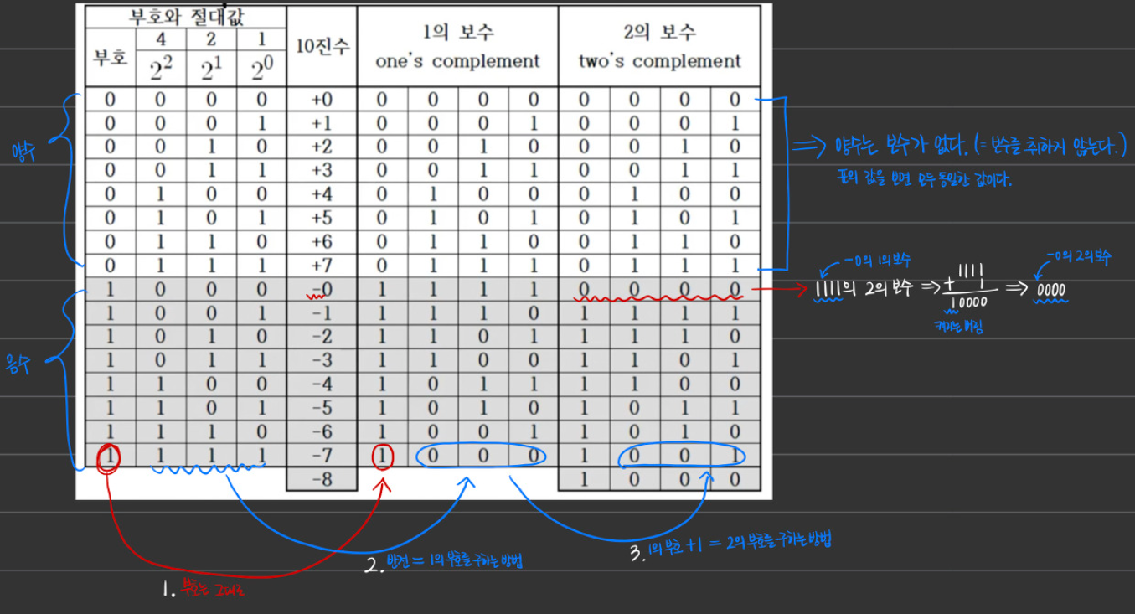
Appendix - Complement
https://devraphy.tistory.com/282

Slide 39
Real Number (실수)
■ What is Fixed Point/Floating Point ?
설명
실수 표현 방식: 고정 소수점 방식, 부동 소수점 방식
고정 소수점 방식
- 비트 범위가 고정된 방식(1비트 부호, 15비트 정수, 16비트 소수)
- 제한된 비트 환경에서 적합, 연산속도 빠름
- 표현 범위 좁음, 정밀도/정확도 떨어짐(컴퓨터 내부 제한적 사용)
부동 소수점 방식
- 정규화 형태 사용(소수점 앞 1이 하나인 형태)
- 크기 비교가 쉬움
- 형태(1비트 가수 부호, 8(11)비트 지수, 23(52)비트 가수)(32/64bit)
- 지수의 표현(초과표현-Excess representation)
➔ 부호 판단을 하지 않고 지수부분만을 이용하여 크기 비교
(연산속도 빠름)
➔ 지수 표현 n비트 : 초과표현 2^(n-1) -1
ex) 지수 -3, 지수 비트 4bit 일 때, 지수 비트는 0100=4로 표현
➔ 실제값과 오차가 발생하는데 이를 절삭오차라 함
(Truncation error = round-off error)
➔ 정규화 후 1은 hidden bit가 되어 사라지고, 가수 1bit를 더 표현
(계산은 1이 있는 것 처럼, 표기는 1 없이 진행)
(3초과 표기법에서 0.0은 1.000*2^(-3)가 되어 0.125가 됨)
➔ 31 = 11111.0000(2) = 1.1111*2^(4) → 8비트: 0 111 1111
➔ -31 = -11111.0000(2) = -1.1111*2^(4) → 8비트: 1 111 1111
➔ 0.1328125 = 0.0010001(2) = 1.0001*2^(-3) → 8비트: 0 000 0001
➔ -0.1328125 = -0.0010001(2) = -1.0001*2^(-3) → 8비트: 1 000 0001

Slide 40
Bitwise operator
■ Bitwise operator
연산자 우선순위 - ~, &, ^, | &(and) - &(원하는 비트 자리에 해당하는 값) = bit seek | (or) SetBit i = 0x0000; /* i is now 0000000000000000 */ i |= 0x0010; /* i is now 0000000000010000 */ ClearBit i = 0x00ff; /* i is now 0000000011111111 */ i &= ~0x0010; /* i is now 0000000011101111 */
n & (n-1) == 0 ➔ n이 2의 거듭제곱인지 확인, lSB clearing n & ~(n-1) ➔ rightmost set bit f = v && !(v & (v - 1)); ➔ 0제외 2의 거듭제곱 확인 r = y ^ ((x ^ y) & -(x < y)); // 최소(x, y) r = x ^ ((x ^ y) & -(x < y)); // 최대(x, y) X & 1 ➔ 홀수인지 판별
x & ~((1 << i+1 ) – 1) | Clears all bits of x from LSB to ith bit
x & ((1 << i) – 1) | Clears all bits of x from MSB to ith bit
x >>1 | Divides x by 2
x << 1 | Multiplies x by 2
ch | ‘ ‘ | Upper case English alphabet ch to lower case
ch & ‘_’ | Lower case English alphabet ch to upper case
x && !(x & x-1) | Checking if given 32-bit integer is power of 2
log2(n & -n)+1 | Find the last set bit

Slide 41
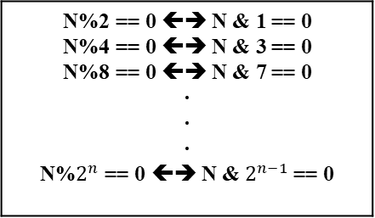
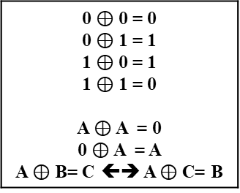
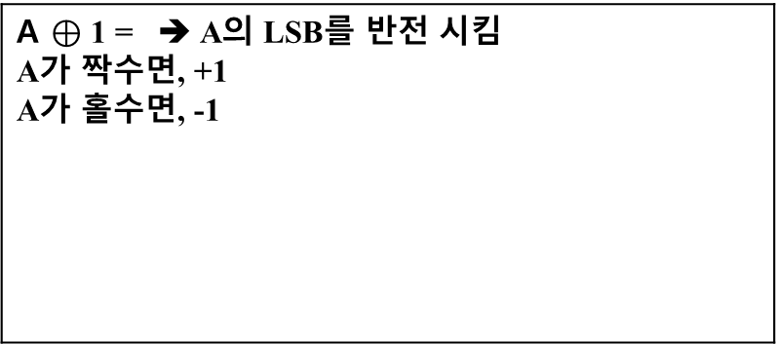
Bitwise operator - XOR
■ XOR Principle
■ Where to use
0 $⊕$ 0 = 0 0 $⊕$ 1 = 1 1 $⊕$ 0 = 1 1 $⊕$ 1 = 0 A $⊕$A = 0 0 $⊕$A = A A $⊕$ B= C ⬅➔ A $⊕$ C= B
N%2 == 0 ⬅➔ N & 1 == 0 N%4 == 0 ⬅➔ N & 3 == 0 N%8 == 0 ⬅➔ N & 7 == 0 ∙ ∙ ∙ N%$2^{n}$ == 0 ⬅➔ N & $2^{n−1}$ == 0
- Swap 함수 - 윤년구하기(4, 100, 400) - 직사각형 세 점의 좌표를 알 때, 나머지 점 좌표 - 대소문자 전환(^32) - 연속된 숫자에서 없는 값 찾기 (중복된 숫자들 중 개수가 다른 숫자 찾기)
Assume a₁ ⊕ a₂ ⊕ a₃ ⊕ . . . ⊕ a_{n} = a and a₁ ⊕ a₂ ⊕ a₃ ⊕ . . . ⊕ a_{n-1} = b Then a ⊕ b = a_{n}
A $⊕$ 1 = ➔ A의 LSB를 반전 시킴 A가 짝수면, +1 A가 홀수면, -1

Slide 42
Array
■ Array
- 2D array declaration은 “첫번째 크기” 제외 나머지 크기를 선언해줘야 함 ex. a[][3] - 도시의 이름 등을 저장할 때, 빈 칸은 null로 처리 - %s, 배열이름[1번][2번] ==> 출력은 1번째 값만 출력 - a[4][3][2] 에서 a[3][1][0] = a[2][2][4] ➔ 63 + 21 = 62 + 2*2 + 4 = 20 idx
■ Subarray
- 배열의 인접한 부분(배열 내부의 배열) - n크기의 배열에서 비어있지 않은 subarray 수는 n*(n+1)/2 개 - Ex) [1, 2, 3, 4] → Subarray = (1), (2), (3), (4), (1, 2), (2, 3), (3, 4), (1, 2, 3), (2, 3, 4), (1, 2, 3, 4)
■ Subsequence
- 요소의 순서를 변경하지 않고, 0개 이상의 요소를 제거하여 다른 시퀀스에서 파생될 수 있는 시퀀스 - n크기의 Sequence에서 비어 있지 않은 subsequence 수는 (2^n-1) 개 - Ex) [1, 2, 3, 4] → Subarray = (1), (2), (3), (4), (1, 2), (1, 3), (1, 4), (2, 3), (2, 4), (3, 4), (1, 2, 3), (1, 2, 4), (1, 3, 4), (2, 3, 4), (1, 2, 3, 4)

Slide 43
Pointer
■ Pointer
- 포인터 변수 크기는 항상 4(32bit system) / 8(64bit system) 바이트의 정해진 크기 - 포인터 필요성 → 실시간은 동적 → kernel에서 process는 항상 생성되고 종료 → runtime 동안 프로세스 메모리는 변경됨 → DB는 계속 증가함 - 포인터 사용 이점 → 메모리에 직접 접근이 가능 → 데이터 구조를 만들어 효율적 운영이 가능 → Call by reference 방식 이용 가능 → 배열, 구조체 등의 복잡한 자료 구조와 함수에 쉽게 접근 → 메모리 동적 할당이 가능 - 참고 → 0x ff ff ff ff = 1byte 4개 (ff = 1byte)
Int arr[5] = {1, 2, 3, 4, 5}; //arr 시작 주소를 가리킴 Int *p1 = arr; //배열 전체를 가리킴(배열 포인터) Int (*p2)[5] = arr; // &arr // 배열의 원소를 가리키는 포인터 배열 Int *p3[5] = {arr[0], arr[1], …, arr[4]};
배열의 한 행 전체에 접근하는 코드 int a[NUM_ROWS][NUM_COLS], *p, i; for (p = a[i]; p < a[i] + NUM_COLS; p++) *p = 0; 배열의 한 열 전체에 접근하는 코드 int a[NUM_ROWS][NUM_COLS], (*p)[NUM_COLS], i; for (p = &a[0]; p < &a[NUM_ROWS]; p++) (*p)[i] = 0;
p[i] = *(p+i) *p++ or *(p++) = arr[i++] (*p)++ = arr[i]++; for (p = &a[0]; p < &a[N]; p++) sum += *p; 대신 for (p = a; p < a + N; p++) sum += *p;

Slide 44
Pointer - Constant
■ Constant Pointer
- 형식 → data_type * const name; - 포인터는 고정된 메모리 위치(상수 주소)를 가리킴(포인터가 가리키는 주소에 있는 값은 변경 가능) - 포인터에 저장된 상수(주소) 수정 불가 - Ex) int a = 50; int b = 90; int* const p = &a; *p = 75; p = &b; // Error
■ Pointer to Constant
■ Constant Pointer to Constant
- 형식 → const data_type * name; - 상수를 가리키는 포인터 - 상수 자체를 수정할 수는 없지만 포인터는 다른 곳을 가리킬 수 있음 - Ex) int high = 100; int low = 50; const int* p = &high; *p = 70; // Error p = &low;
- Ex) const int a = 50; const int b = 90; const int* const p = &a; *p = 75; // Error p = &b; // Error

Slide 45
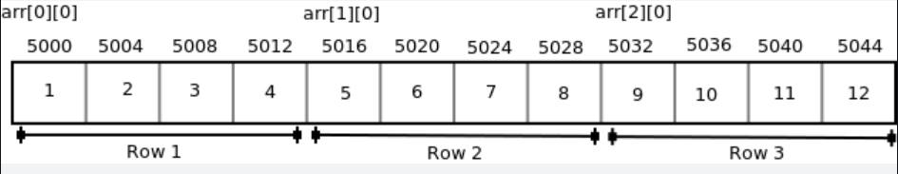
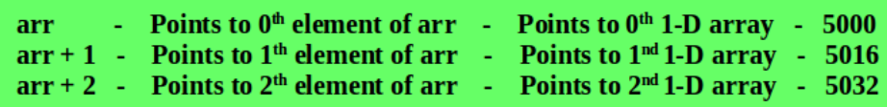
Pointer – N-Dimension
#include<stdio.h> void main() { int arr[2][3][2] = { {{5, 10}, {6, 11}, {7, 12}}, { {20, 30}, {21, 31}, {22, 32}}}; int i, j, k; for (i = 0; i < 2; i++) { for (j = 0; j < 3; j++) { for (k = 0; k < 2; k++) printf("%d\t", *(*(*(arr + i) + j) +k)); printf("\n"); } } }
5 10 6 11 7 12 20 30 21 31 22 32
#include<stdio.h> void main() { int arr[3][4] = { {10, 11, 12, 13}, {20, 21, 22, 23}, {30, 31, 32, 33} }; int (*ptr)[4]; ptr = arr; printf("%p %p %p\n", ptr, ptr + 1, ptr + 2); printf("%p %p %p\n", *ptr, *(ptr + 1), *(ptr + 2)); printf("%d %d %d\n", **ptr, *(*(ptr + 1) + 2), *(*(ptr + 2) + 3)); printf("%d %d %d\n", ptr[0][0], ptr[1][2], ptr[2][3]); }
0x7ffead967560 0x7ffead967570 0x7ffead967580 0x7ffead967560 0x7ffead967570 0x7ffead967580 10 22 33 10 22 33
*(*(*(arr + i ) + j ) + k) = arr[i][j][k]

Slide 46
Difference of Pointer and Array
■ Difference of Pointer & Array
- 포인터는 고유 메모리 차지하고 다른 대상을 가리킬 수 있음, 배열 크기 변경 가능 - 배열은 선언할 때 위치가 고정되어 다른 대상을 가리킬 수 없음, 배열 크기 변경 불가 - 배열은 크기이기 때문에 함수인자로 전달할수 없지만, 포인터는 대상체가 무엇이든간에 4바이트와 크기밖에 없어 함수 전달 가능 - 포인터는 액세스 속도가 빠름(배열보다 2배정도 빠름)
■ Ragged Array
Ragged array = 각각의 행이 서로 다른 길이를 가지고 있는 이차원 배열 char planets[][8] = { "Mercury", "Venus", "Earth", "Mars", "Jupiter", "Saturn", "Uranus", "Neptune", "Pluto" }; char *planets[] = { "Mercury", "Venus", "Earth", "Mars", "Jupiter", "Saturn", "Uranus", "Neptune", "Pluto" }; ➔ 포인트를 사용함으로써, ‘\0’의 빈번한 사용을 줄임(공간 낭비 줄임)

Slide 47
Pointer – Void Pointer
#include <stdio.h> #include <stdbool.h> bool compare (const void * a, const void * b) {return ( *(int*)a == *(int*)b );} int search(void *arr, int arr_size, int ele_size, void *x, bool compare (const void * , const void *)) { char *ptr = (char *)arr; int i; for (i=0; i<arr_size; i++) if (compare(ptr + i*ele_size, x)) return i; return -1; } void main() { int arr[] = {2, 5, 7, 90, 70}; int n = sizeof(arr)/sizeof(arr[0]); int x = 7; printf ("Returned idx is %d ", search(arr, n, sizeof(int), &x, compare)); }
#include <stdio.h> void add(int a, int b){printf("Addition is %d\n", a+b);} void subtract(int a, int b){printf("Subtraction is %d\n", a-b);} void multiply(int a, int b){printf("Multiplication is %d\n", a*b);} int main() { void (*fun_ptr_arr[])(int, int) = {add, subtract, multiply}; unsigned int ch, a = 15, b = 10; printf("Enter Choice: 0 for add, 1 for subtract and 2 " "for multiply\n"); scanf("%d", &ch); if (ch > 2) return 0; (*fun_ptr_arr[ch])(a, b); }
#include <stdio.h> // & 연산자 없애기 가능 void fun(int a) {printf("Value of a is %d\n", a);} void main(){ void (*fun_ptr)(int) = &fun; (*fun_ptr)(10); }
#include <stdio.h> #include <stdlib.h> int compare (const void * a, const void * b) {return ( *(int*)a - *(int*)b );} int main (){ int arr[] = {10, 5, 15, 12, 90, 80}; int n = sizeof(arr)/sizeof(arr[0]), i; qsort (arr, n, sizeof(int), compare); for (i=0; i<n; i++) printf ("%d ", arr[i]); return 0; }
#include <stdio.h> void fun1() { printf("Fun1\n"); } void fun2() { printf("Fun2\n"); } void wrapper(void (*fun)()) {fun();} int main(){ wrapper(fun1); wrapper(fun2); return 0; }

Slide 48
Pointer – Restrict
- 형태 int * restrict p; - restricted pointer가 object를 가리키면, object는 p를 제외한 어떤 방법으로도 접근될 수 없음 (다른 pointer가 같은 object를 가리키거나, pointer를 어떤 변수를 가리키는 것 포함) - Aliasing = 하나의 object에 접근하는 방법이 2개 이상인 것 - Ex) int * restrict p; int * restrict q; p = malloc(sizeof(int)); q = p; *q = 0; /* Aliasing occurs. this statement causes undefined behavior */ - restrict pointer로부터 생성된 alias가 legal인 경우도 존재 - Ex) restrict pointer p가 함수의 지역 변수이고, restrict pointer q가 함수 몸체 안의 nested block에서 정의된 경우에는, p를 q로 복사 가능 - Ex) void *memcpy(void * restrict s1, const void * restrict s2, size_t n); void *memmove(void *s1, const void *s2, size_t n); → memcpy, memmove는 한 object에서 다른 object로 bytes를 복사 → s1과 s2 모두에 restrict를 사용한 것은 복사의 소스와 목적지가 겹쳐서는 안된다는 것을 의미 (겹치지 않는 것을 보장 X) - 컴파일러에게 더 효율적인 코드를 만들 수 있다는 정보를 줌(최적화 시도는 보장 X)

Slide 49
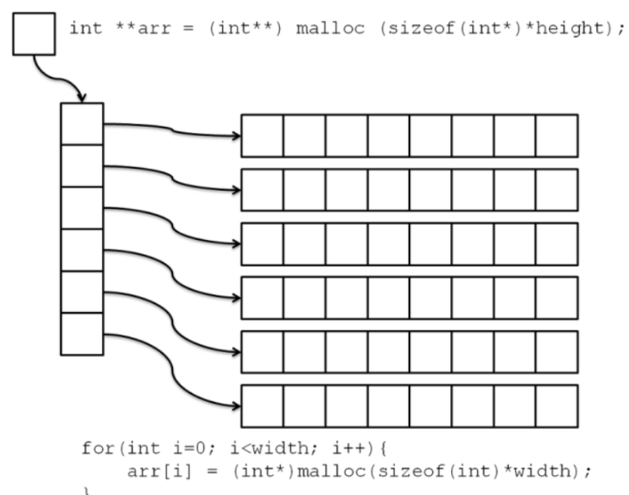
Dynamic Storage Allocation – 1
- <stdlib.h> header 사용 - 사용 함수 malloc : 메모리 블록을 할당(초기화 X) calloc : 메모리 블록을 할당(초기화 O) realloc : 할당된 메모리 블록의 크기 변경 - void *malloc(size_t size); - Ex) char *p; p = malloc(n + 1); - malloc이 리턴하는 일반적인 포인터는 할당이 수행될 때 char * 형으로 변환(암묵적) - Ex) p = (char *) malloc(n + 1); Using Dynamic Storage Allocation in String Functions - 동적 배열을 초기화하는 방법 중 하나는 strcpy 함수를 호출 - Ex) char *concat(const char *s1, const char *s2) { char *result = malloc(strlen(s1) + strlen(s2) + 1); if (result == NULL) { printf("Error: malloc failed in concat\n"); exit(EXIT_FAILURE); } strcpy(result, s1); strcat(result, s2); return result; } - 배열을 위한 공간을 할당할 때, 항상 sizeof 연산자 사용 - Ex) int *a = malloc(n * sizeof(int));
The calloc Function - void *calloc(size_t n, size_t size); - size 크기의 변수 n개를 저장할 수 있는 배열을 위한 공간 할당 (공간 할당 실패 시, return null pointer) - calloc은 그 메모리 공간의 모든 비트를 0으로 초기화 - Ex) a = calloc(n, sizeof(int)); - n에 1을 넣으면, 타입 상관없이 공간을 할당 - Ex) struct point { int x, y; } *p; p = calloc(1, sizeof(struct point)); ➔ p는 x와 y가 0인 point 구조체를 가리킴 The realloc Function - void *realloc(void *ptr, size_t size); - 공간 할당 실패 시, return null pointer - 추가된 바이트들 초기화 X(원래 있던 데이터는 유지) - 첫번째 인자가 null pointer인 경우, malloc과 동일하게 작동 - 두번째 인자가 0인 경우, 메모리 블록을 할당 해제 - 메모리 블록 연장 실패 시, 다른 메모리 공간에 새로운 블록 할당, 데이터 복사 (모든 포인터 업데이트 필요) The free Function - void free(void *ptr); - Ex) p = malloc(...); q = malloc(...); free(p); p = q;
할당된 바이트 가져오기 # include <malloc,h> a = new char[100]; s.Format("%d",_msize(a)/sizeof(*a));

Slide 50
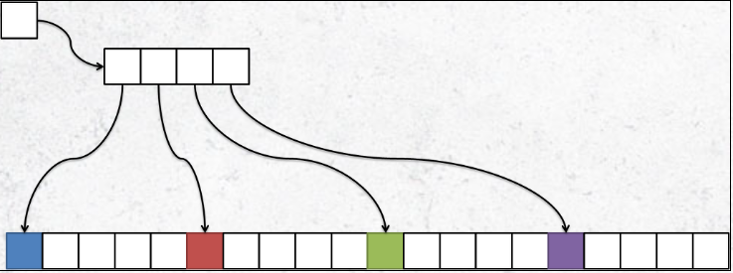
Dynamic Storage Allocation – 2
■ Single Pointer & 1-D Array
■ Array of Pointer
■ Pointer to Pointer(Double Pointer)
int r = 3, c = 4; int* ptr = malloc((r * c) * sizeof(int)); for (int i = 0; i < r * c; i++) ptr[i] = i + 1; for (int i = 0; i < r; i++) { for (int j = 0; j < c; j++) printf("%d ", ptr[i * c + j]); printf("\n"); }
int r = 3, c = 4, i, j, count; int* arr[r]; for (i = 0; i < r; i++) arr[i] = (int*)malloc(c * sizeof(int)); count = 0; for (i = 0; i < r; i++) for (j = 0; j < c; j++) arr[i][j] = ++count; for (i = 0; i < r; i++) for (j = 0; j < c; j++) printf("%d ", arr[i][j]);
int r = 3, c = 4, i, j, count; int** arr = (int**)malloc(r * sizeof(int*)); for (i = 0; i < r; i++) arr[i] = (int*)malloc(c * sizeof(int)); count = 0; for (i = 0; i < r; i++) for (j = 0; j < c; j++) arr[i][j] = ++count; for (i = 0; i < r; i++) for (j = 0; j < c; j++) printf("%d ", arr[i][j]);
→ 크기 12 * 4byte 를 single pointer에 할당
Row 크기의 포인터 배열을 선언하고, column * 4byte 를 각 포인터 배열에 할당
크기 Row * int* 를 Double pointer에 할당, column * 4byte 를 할당된 포인터에 할당
■ Double Pointer & 1 malloc
■ Variable Length Array(VLA)
■ 1st row of VLA)
int r=3, c=4, len=0; int *ptr, **arr; int count = 0,i,j; len = sizeof(int *) * r + sizeof(int) * c * r; arr = (int **)malloc(len); ptr = (int *)(arr + r); //ptr points 1st element in 2D array for(i = 0; i < r; i++) arr[i] = (ptr + c * i);
int row = 3, col = 4, i, j, count; int (*arr)[row][col] = malloc(sizeof *arr); count = 0; for (i = 0; i < row; i++) for (j = 0; j < col; j++) (*arr)[i][j] = ++count; for (i = 0; i < row; i++) for (j = 0; j < col; j++) printf("%d ", (*arr)[i][j]);
int row = 3, col = 4, i, j, count; int (*arr)[col] = calloc(row, sizeof *arr); count = 0; for (i = 0; i < row; i++) for (j = 0; j < col; j++) arr[i][j] = ++count; for (i = 0; i < row; i++) for (j = 0; j < col; j++) printf("%d ", arr[i][j]);
Row 크기의 포인터 배열을 선언하고, column * 4byte 를 각 포인터 배열에 할당
Row 크기의 포인터 배열을 선언하고, column * 4byte 를 각 포인터 배열에 할당
Row 크기의 포인터 배열을 선언하고, column * 4byte 를 각 포인터 배열에 할당
int height=8,width=6; int **arr; arr = (int **) malloc ( sizeof(int *) * height); arr[0] = (int *) malloc ( sizeof(int) * width*height ); for( int i=1; i<height; i++){ arr[i] = arr[ i-1 ] + width; }출처: https://codeng.tistory.com/8 [도전!:티스토리]

Slide 51
Dynamically Growing Array
#include <stdio.h> #include <stdlib.h> #define INITIAL_SIZE 8 typedef struct { size_t size; size_t cap; int* array; }d_array; void arrayInit(d_array** arr_ptr); void freeArray(d_array* cntr); void insertItem(d_array* cntr, int item); void updateItem(d_array* cntr, int i, int item); int getItem(d_array* cntr, int i); void deleteItem(d_array* cntr, int item); void printArray(d_array* cntr); void main() { d_array* arr; arrayInit(&arr); for (int i = 0; i < 6; i++) insertItem(arr, i + 11); printArray(arr); printf("%d\n", getItem(arr, 3)); deleteItem(arr, 3); printArray(arr); for (int i = 0; i < 5; i++) insertItem(arr, i + 17); printArray(arr); freeArray(arr); }
void arrayInit(d_array** arr_ptr) { d_array *cntr; cntr = (d_array*)malloc(sizeof(d_array)); if(!cntr) { printf("Memory Allocation Failed\n"); exit(0); } cntr->size = 0; cntr->cap = INITIAL_SIZE; cntr->array = (int *)malloc(INITIAL_SIZE * sizeof(int)); if (!cntr->array){ printf("Memory Allocation Failed\n"); exit(0); } *arr_ptr = cntr; } void insertItem(d_array* cntr, int item) { if (cntr->size == cntr->cap) { int *temp = cntr->array; cntr->cap <<= 1; cntr->array = realloc(cntr->array, cntr->cap * sizeof(int)); if(!cntr->array) { printf("Out of Memory\n"); cntr->array = temp; return; } } cntr->array[cntr->size++] = item; } void freeArray(d_array* cntr) { free(cntr->array); free(cntr); }
int getItem(d_array* cntr, int idx) { if(idx >= cntr->size) { printf("Index Out of Bounds\n"); return -1; } return cntr->array[idx]; } void updateItem(d_array* cntr, int idx, int item) { if (idx >= cntr->size) { printf("Index Out of Bounds\n"); return; } cntr->array[idx] = item; } void deleteItem(d_array* cntr, int idx) { if(idx >= cntr->size) { printf("Index Out of Bounds\n"); return; } for (int i = idx; i < cntr->size; i++) cntr->array[i] = cntr->array[i + 1]; cntr->size--; } void printArray(d_array* cntr) { printf("Array elements: "); for (int i = 0; i < cntr->size; i++) printf("%d ", cntr->array[i]); printf("\nSize: %lu", cntr->size); printf("\nCapacity: %lu\n", cntr->cap); }

Slide 52
Dangling Pointer
The "Dangling Pointer" Problem - 해제된 메모리 영역을 가리키고 있는 포인터 - 문제 → 메모리 접근 시, 예측 불가능한 동작 → 메모리 접근 불가 시, Segmentation fault → 잠재적인 보안 위험 - Ex) char *p = malloc(4); ... free(p); ... strcpy(p, "abc"); /*** WRONG ***/ - Ex) int * p1 = (int *)malloc(sizeof(int)); *pi = 5; ... int * p2 = p1; ... free(p1); ... *p2 = 10; - 해결 방법 → pointer를 Null로 설정( free(p); p = NULL; ) → pointe를 참고하고 있는 다른 pointer 초기화

Slide 53


Pointer - Linked List
- 형태 struct node { int value; /* data stored in the node */ struct node *next; /* pointer to the next node */ }; struct node *new_node; new_node = malloc(sizeof(struct node)); (*new_node).value = 10; // (== new_node->value = 10;), (우선순위: . 연산자 > * 연산자)
- 데이터 추가(Using * pointer) struct node *add_to_list(struct node *list, int n) { struct node *new_node; new_node = malloc(sizeof(struct node)); if (new_mode == NULL) { printf("Error: malloc failed in add_to_list\n"); exit(EXIT_FAILURE); } new_node->value = n; new_node->next = list; return new_node; } first = add_to_list(first, 10); first = add_to_list(first, 20);
- 데이터 찾기 struct node *search_list(struct node *list, int n) { struct node *p; for (p = list; p != NULL; p = p->next) if (p->value == n) return p; return NULL; } struct node *search_list(struct node *list, int n) { for (; list != NULL; list = list->next) if (list->value == n) return list; } struct node *search_list(struct node *list, int n) { while (list != NULL && list->value != n) list = list->next; return list; }
- 데이터 삭제 struct node *delete_from_list(struct node *list, int n) { struct node *cur, *prev; for (cur = list, prev = NULL; cur != NULL && cur->value != n; prev = cur, cur = cur->next); if (cur == NULL) return list; /* n was not found */ if (prev == NULL) list = list->next; /* n is in the first node */ else prev->next = cur->next; free(cur); return list; }
- 데이터 추가(Using ** pointer) void add_to_list(struct node **list, int n) { struct node *new_node; new_node = malloc(sizeof(struct node)); if (new_node == NULL) { printf("Error: malloc failed in add_to_list\n"); exit(EXIT_FAILURE); } new_node->value = n; new_node->next = *list; *list = new_node; } add_to_list(&first, 10);

Slide 54

String
■ String
printf("When you come to a fork in the road, take it. “ "--Yogi Berra"); 문자열이 길 때, 마지막에 \ 작성하고 다음 줄 작성(반드시 문자로 시작) (tab을 사용한 것처럼 띄어져서 출력) 닫힌 따옴표(전 문장) 뒤에 열린 따옴표(후 문장)가 있고 사이에 whitespace 문자만 있다면, 컴파일러는 하나의 string으로 변경 - ‘a’ != “a” ➔ “”는 문자열 형태이므로 \0가 존재
char ch; ch = "abc"[1]; ➔ ch = ‘b’
배열은 배열 원소에 저장되어 있는 문자들이 수정 가능 포인터는 string literal의 포인터이고 문자를 개별적으로 수정할 수 없음 중요한 점은 *포인터 = 상수 가 불가능 한거지, 포인터 = 상수는 가능 (기존 상수 값을 수정하는 것이 아니라, 새로운 상수의 주소를 받기 때문) char *p = "abc"; *p = "def"; /* WRONG */ p = “hello world!”; /* SUCCESS */
char digit_to_hex_char(int digit) { return "0123456789ABCDEF"[digit]; }

Slide 55
String Function
■ String Function
■ String Idioms
char *strcpy(char *s1, const char *s2); size_t strlen(const char *s); char *strcat(char *s1, const char *s2); strncat(str1, str2, sizeof(str1) - strlen(str1) - 1); int strcmp(const char *s1, const char *s2);
size_t strlen(const char *s) { size_t n = 0; while (*s++) n++; return n; }
size_t strlen(const char *s) { const char *p = s; while (*s) s++; return s - p; }
*s!='\0’ ⬅➔ *s!=0⬅➔ *s
char *strcat(char *s1, const char *s2) { char *p = s1; while (*p != '\0’) p++; while (*s2 != '\0'){ *p = *s2; p++; s2++; } *p = '\0’; return s1; }
char *strcat(char *s1, const char *s2) { char *p = s1; while (*p) p++; while (*p++ = *s2++); return s1; }

Slide 56
File Handling – 1
- 중요성 → 재사용성: 파일에 저장된 데이터는 언제 어디서나 접근, 업데이트, 삭제할 수 있어 높은 재사용성을 제공 → 이식성: 데이터 손실 없이 파일을 컴퓨터 시스템의 다른 시스템으로 전송, 코딩 결함이 발생할 위험 최소화 → 효율성: 파일 처리를 사용하면 몇 가지 지침을 사용하여 파일의 일부에 쉽게 액세스할 수 있으므로 많은 시간이 절약되고 오류 가능성 감소 → 저장 용량: 프로그램에 모든 것을 동시에 저장하는 것에 대해 걱정할 필요 없이 많은 양의 데이터 저장 - 유형 → Text file - ASCII 문자 형식 데이터 포함 - 각 행은 \n으로 끝남 → Binary file - Binary data(0/1) 포함 - 프로그램 내에서만 생성되며, 프로그램에서만 읽을 수 있음 - Operations → 새 파일 만들기: mode가 "a“, "a+", "w", "w+"인 fopen() → 기존 파일 열기: fopen() → 파일 읽기: fscanf() 또는 fgets() → 파일 쓰기: fprintf() 또는 fputs() → 파일 특정 위치로 이동: fseek() , rewind() → 파일 닫기: fclose() - fopen() 구문 → 선언: FILE* fopen (const char * file_name , const char * access_mode ); → 매개변수 - file_name : 소스 파일과 동일한 디렉터리에 있는 파일의 이름, 그렇지 않으면 전체 경로 - access_mode: 파일이 열리는 작업을 지정합니다. → Return - 파일이 성공적으로 열리면 파일 포인터 반환 - 파일이 열려 있지 않으면 NULL 반환
#include <stdio.h> #include <stdlib.h> void main() { FILE* fptr; fptr = fopen("filename.txt", "r"); if (fptr == NULL) { printf("The file is not opened. The program will " "now exit."); exit(0); } }

Slide 57
File Handling – 2
- File Opening Mode
- Reading File → fscanf(): 형식화된 문자열과 가변 인수 목록 사용해 파일에서 입력을 가져옴 → fgets(): 파일의 전체 행을 입력 → fgetc(): 파일에서 단일 문자 읽기 → fgetw(): 파일에서 숫자 읽기 → fread(): 이진 파일에서 지정된 바이트 데이터 읽기 - Writing File → fprintf(): 형식화된 문자열과 가변 인수 목록 사용해 출력을 파일에 인쇄 → fput(): 파일의 전체 줄 인쇄, 끝에 개행을 인쇄 → fputc(): 파일에 단일 문자 인쇄 → fputw(): 파일에 숫자 인쇄 → fwrite(): 이진 파일에 지정된 크기의 바이트 씀
r, a, r+, a+: 메모리 적재
w 계열, a 계열: 파일 생성
Opening Mode | Description
r | 파일 읽기 (열기 성공 시, fopen() 메모리 적재, 포인터는 첫 문자 가리킴, 열기 실패 시, NULL 반환)
rb | 이진 파일 읽기 (파일 없으면 NULL 반환)
w | 파일 쓰기 (파일이 있으면 덮어쓰고, 없으면 파일 생성, 열기 실패 시, NULL 반환)
wb | 이진 파일 쓰기 (기존 파일이 있으면 덮어쓰고, 없으면 파일 생성)
a | 파일 확장 (열기 성공 시, fopen() 메모리 적재, 포인터는 마지막 문자 가리킴) (파일 없으면 파일 생성, 열기 실패 시, NULL 반환)
ab | 이진 파일 확장 (데이터는 파일 끝에 추가, 파일이 없으면 파일 생성)
r+ | 파일 검색 (열기 성공 시, fopen() 메모리 적재, 포인터는 첫 문자 가리킴, 열기 실패 시, NULL 반환)
rb+ | 이진 파일 읽기/쓰기 (파일이 없으면 NULL 반환)
w+ | 파일 검색 (파일이 있으면 덮어쓰고, 파일이 없으면 파일 생성, 열기 실패 시, NULL 반환)
wb+ | 이진 파일 읽기/쓰기 (파일 있으면 덮어쓰고, 파일 없으면 파일 생성)
a+ | 파일 읽기/확장 (열기 성공 시, fopen() 메모리 적재, 포인터는 마지막 문자 가리킴) (파일 없으면 파일 생성, 열기 실패 시, NULL 반환)
ab+ | 이진 파일 읽기/확장 (파일 없으면 파일 생성)
FILE * fptr; fptr = fopen(“fileName.txt”, “r”); fscanf(fptr, "%s %s %s %d", str1, str2, str3, &year); char c = fgetc(fptr);
FILE *fptr ; fptr = fopen(“fileName.txt”, “w”); fprintf(fptr, "%s %s %s %d", "We", "are", "in", 2012); fputc("a", fptr);

Slide 58
File Handling – 3
- Seeking Record in File → 파일의 지정된 레코드에 대한 커서를 찾기 → 선언: int fseek(FILE *ptr, long int offset, int pos); → 성공 시 0 return, 실패 시 0이 아닌 값 return - Rewind → 파일 포인터를 파일의 시작 부분으로 가져오는 데 사용 → 선언: void rewind(FILE *stream);
- More Functions
기능 | 설명
fopen() | 파일을 생성하거나 파일을 열 때 사용
fclose() | 파일을 닫는 데 사용
fgets() | 파일을 읽는 데 사용
fprintf() | 파일에 데이터 블록을 쓸 때 사용
fscanf() | 파일에서 데이터 블록을 읽을 때 사용
getc() | 파일에서 단일 문자를 읽을 때 사용
putc() | 파일에 단일 문자를 쓸 때 사용
fseek() | 파일 포인터의 위치를 ​​언급된 위치로 설정할 때 사용
ftell() | 파일 포인터의 현재 위치를 반환할 때 사용
Rewind() | 파일 포인터를 파일의 시작 부분으로 설정할 때 사용
Putw() | 파일에 정수를 쓸 때 사용
getw() | 파일에서 정수를 읽을 때 사용
#include <stdio.h> void main() { FILE* fp; fp = fopen("test.txt", "r"); fseek(fp, 0, SEEK_END); printf("%ld", ftell(fp)); } Result 81
fseek()
rewind()
#include <stdio.h> void main() { FILE* fptr; fptr = fopen("file.txt", "w+"); fprintf(fptr, "Geeks for Geeks\n"); rewind(fptr); char buf[50]; fscanf(fptr, "%[^\n]s", buf); printf("%s", buf); } → Result Geeks for Geeks

Slide 59
File Handling – 4
Reading/Writing Binary File - Writing Binary File → 선언: size_t fwrite(const void *ptr, size_t size, size_t n, FILE *fptr); → 매개변수 - ptr: 기록할 메모리 블록에 대한 포인터 - size: 기록할 각 요소의 크기(바이트) - n: 요소 수 - fptr: 출력 파일 스트림에 대한 FILE 포인터 → Return - 작성된 객체 수
Reading/Writing Binary File - Reading Binary File → 선언: size_t fread(void *ptr, size_t size, size_t n, FILE *fptr); → 매개변수 - ptr: 읽을 메모리 블록에 대한 포인터 - size: 읽을 각 요소의 크기(바이트) - n: 요소 수 - fptr: 입력 파일 스트림에 대한 FILE 포인터 → Return - 작성된 객체 수
#include <stdio.h> #include <stdlib.h> struct threeNum { int n1, n2, n3; }; void main() { int n, flag = 0; struct threeNum num; FILE* fptr; if ((fptr = fopen("C:\\program.bin", "wb")) == NULL) { printf("Error! opening file"); exit(1); } for (n = 1; n < 5; ++n) { num.n1 = n; num.n2 = 5 * n; num.n3 = 5 * n + 1; flag = fwrite(&num, sizeof(struct threeNum), 1, fptr); } if (!flag) printf("Write Operation Failure"); else printf("Write Operation Successful"); fclose(fptr); }
#include <stdio.h> #include <stdlib.h> struct threeNum { int n1, n2, n3; }; void main() { int n; struct threeNum num; FILE* fptr; if ((fptr = fopen("C:\\program.bin", "rb")) == NULL) { printf("Error! opening file"); exit(1); } for (n = 1; n < 5; ++n) { fread(&num, sizeof(struct threeNum), 1, fptr); printf("n1: %d\tn2: %d\tn3: %d\n", num.n1, num.n2, num.n3); } fclose(fptr); } → Result n1: 1 n2: 5 n3: 6 n1: 2 n2: 10 n3: 11 n1: 3 n2: 15 n3: 16 n1: 4 n2: 20 n3: 21

Slide 60
File Handling – 5
- getc() → 선언: int getc(FILE* stream); → 파일 끝 또는 실패 시, EOF(-1) 반환 → EOF 문제를 해결하기 위해 int feof(FILE* stream); 사용 → feof는 파일 포인터가 파일의 끝을 가리키는지 여부 확인을 위해 사용 (끝이면 0이 아닌 값, 끝이 아니면 0 return)
- fgets() vs gets() → 선언: char *fgets (char *str, int n, FILE *stream); → 매개변수 - str: 읽은 문자열이 복사되는 문자 배열에 대한 포인터 - n: str에 복사할 최대 문자 수(종료 널 문자 포함) - *stream: 입력 스트림을 식별하는 FILE 개체에 대한 포인터 → 특징 - 배열의 바인딩을 확인하므로 안전하게 사용 - 새 줄 문자가 나타나거나 문자 배열의 한계까지 계속 읽음 → 선언: char *gets( char *str ); → 특징 - 개행 문자나 파일 끝까지 문자열로 저장 - 바인딩된 배열을 확인하지 않으므로 사용하는 것이 안전 X
#include <stdio.h> void main() { FILE* fp = fopen("test.txt", "r"); int ch = getc(fp); while (ch != EOF) { putchar(ch); ch = getc(fp); } if (feof(fp)) printf("\n End of file reached."); else printf("\n Something went wrong."); fclose(fp); getchar(); }
#include <stdio.h> #define MAX 15 void main() { char buf[MAX]; fgets(buf, MAX, stdin); printf("string is: %s\n", buf); printf("Enter a string: "); gets(buf); printf("string is: %s\n", buf); } → Result: Input: Hello and welcome to GeeksforGeeks Output: string is: Hello and welc Input: Hello and welcome to GeeksforGeeks Output: Hello and welcome to GeeksforGeeks ➔ 입력 최대 제한이 없어 compiler는 buffer overflow error 반환할 수 있음

Slide 61
File Handling – 6
- fwrite() → 구조체의 내용을 쓰기 좋은 함수 → 선언: size_t fwrite (const void * ptr , size_t size , size_t n , FILE * stream ) → 매개변수 - ptr: 기록할 메모리 블록에 대한 포인터 - size: 기록할 각 요소의 크기(바이트) - n: 요소 수 - stream: 출력 파일 스트림에 대한 FILE 포인터
- fread() → 구조 내용을 읽기 좋은 함수 → 선언: size_t fread (void * ptr , size_t size , size_t n , FILE * stream ) → 매개변수 - ptr: 읽을 메모리 블록에 대한 포인터 - size: 읽을 각 요소의 크기(바이트) - n: 요소 수 - stream: 입력 파일 스트림에 대한 FILE 포인터
#include <stdio.h> #include <stdlib.h> struct person { int id; char fname[20]; char lname[20]; }; void main() { FILE* outfile; outfile = fopen("person.bin", "wb"); if (outfile == NULL) { fprintf(stderr, "\nError opened file\n"); exit(1); } struct person input1 = { 1, "rohan", "sharma" }; int flag = 0; flag = fwrite(&input1, sizeof(struct person), 1, outfile); if (flag) printf("Contents of the structure written successfully"); else printf("Error Writing to File!"); fclose(outfile); }
#include <stdio.h> #include <stdlib.h> struct person { int id; char fname[20]; char lname[20]; }; void main() { FILE* infile; infile = fopen("person1.dat", "wb+"); if (infile == NULL) { fprintf(stderr, "\nError opening file\n"); exit(1); } struct person write_struct = { 1, "Rohan", "Sharma" }; fwrite(&write_struct, sizeof(write_struct), 1, infile); struct person read_struct; rewind(infile); fread(&read_struct, sizeof(read_struct), 1, infile); printf("Name: %s %s \nID: %d", read_struct.fname, read_struct.lname, read_struct.id); fclose(infile); }

Slide 62
IO system call – 1
- File Descriptor → 프로세스의 열린 파일을 고유하게 식별하는 정수 - File Table Entry → 파일 열기 요청 처리 시 생성되는 열린 파일에 대한 메모리 내 대체 구조, 파일 위치를 유지 - File Descriptor Table → 요소가 파일 테이블 항목에 대한 포인터인 파일 설명자인 정수 배열 인덱스의 모음 → 각 프로세스마다 OS에 하나의 고유한 File descriptor table 제공 - Standard File Descriptor → 프로세스가 시작되면 해당 프로세스 file descriptor table의 fd(파일 설명자) 0, 1, 2가 자동으로 열림 → 3개의 fd는 /dev/ tty라는 파일에 대한 file table entry 참조 - stdin에서 읽기(fd 0에서 읽기) → 키보드에서 문자를 쓸 때마다 stdin에서 fd 0까지 읽고 /dev/tty라는 파일에 저장 - stdout에 쓰기(fd 1에 쓰기) → 비디오 화면에 출력이 표시될 때마다 /dev/tty라는 파일에서 출력되고 fd 1을 통해 화면의 stdout에 기록 - stderr에 쓰기(fd 2에 쓰기) → fd 2를 통해 화면의 stderr에 해당 파일을 쓰는 경우 - create() → 빈 파일 생성(이름, 권한 지정 가능), <unistd.h>에 정의됨(인자로 전달되는 flag는 <fcntl.h>에 정의) → 선언: int create(char *filename, mode_t mode); → Return - 사용되지 않은 첫 번째 file descriptor(0, 1, 2가 예약되어 있어 프로세스에서 처음 생성할 때 3) - 오류 발생 시, -1 → 작동 방식 - 디스크에 빈 파일 생성 ➔ file table entry 생성 ➔ Pointing FD to FTE ➔ return FD - open() → Read/Writre를 위해 파일 열기(파일 없으면 생성), <unistd.h>에 정의(flag는 <fcntl.h>에 정의) → 선언: int open (const char* Path, int flags); → 매개변수 - path: 열려는 파일의 경로입니다. (소스 파일과 동일한 디렉터리에서 작업 하지 않는 경우 “/”로 시작하는 절대 경로 사용) (소스 파일과 동일한 디렉터리에서 작업하는 경우 확장자를 포함한 파일 이름만 있는 상대 경로 사용) - flags: 파일을 여는 방법을 지정하는 데 사용 - close() → OS에 FD가 끝났음을 알리고 파일 닫기, <unistd.h>에 정의 → 선언: int close(int fd); → Return -성공 시, 0 , 오류 발생 시, -1 → 작동 방식 - FDT의 참조 FTE 삭제➔ FDT의 FD를 NULL로 설정
- read() → buf의 메모리 영역으로 지정된 크기 바이트를 읽기, <unistd.h>에 정의 → 선언: size_t read (int fd, void* buf, size_t cnt); → Return - 성공 시, 읽은 바이트 수 반환(파일 끝 도달 시, 0 반환) - 오류 또는 신호 인터럽트 시, -1 반환 - write() → FD와 연결된 파일이나 소켓에 씀, <unistd.h>에 정의 → 선언: size_t write (int fd, void* buf, size_t cnt); → Return - 성공 시, 작성된 바이트 수 반환(파일 끝 도달 시, 0 반환) - 오류 또는 신호 인터럽트 시, -1 반환
Flags | Description
O_RDONLY | 읽기 전용 모드 열기
O_WRONLY | 쓰기 전용 모드 열기
O_RDWR | 읽기/쓰기 모드 열기
O_CREAT | 파일 없으면 생성
O_EXCL | 파일 존재 시 생성 방지
O_ APPEND | 파일 열기 및 커서를 끝으로 이동
O_ASYNC | 신호에 의한 입출력 제어 활성화
O_CLOEXEC | 열린 파일에 대해 close-on-exec 모드 활성화
O_NONBLOCK | 열린 파일에 대한 차단 비활성화
O_TMPFILE | 지정된 경로에 이름없는 임시 파일 생성

Slide 63
Signal
- 다른 프로세스가 프로세스에 알릴 때 OS에서 프로세스로 전송되는 SW 생성 인터럽트 - 신호는 정수로 식별 - 각 프로세스에 대한 OS는 신호에 해당하는 비트와 함께 2개의 정수 유지 - 두 정수는 보류 중인 신호와 차단된 신호 추적 - 32비트 정수를 사용하면 최대 32개의 서로 다른 신호 표현 가능 - 1개 이상의 신호가 보류 중이지만 각 신호가 차단된 경우, 프로세스도 정상적으로 다시 시작되지만 신호는 여전히 보류 중으로 표시 - 1개 이상의 신호가 보류 중이고 차단되지 않은 경우, OS는 프로세스 코드의 루틴을 실행하여 신호를 처리 Default Signal Handler - 각 신호는 기본 핸들러 루틴 중 하나와 연관 - 다양한 기본 핸들러 루틴에는 일반적으로 다음 작업 중 하나가 있음 Ign: 신호 무시 Term: 프로세스 종료 Cont: 중지된 프로세스의 차단 해제 Stop: 프로세스 차단 User Defined Signal Handler - 프로세스는 거의 모든 신호(SIGKILL 제외)에 대한 기본 신호 처리기를 사용자 고유의 처리기 기능으로 대체 가능 - 신호 처리기 함수의 이름은 무엇이든 가질 수 있지만, 반환 유형이 void이고 하나의 int 매개변수가 있어야 함 - Ex) void sigchld_handler(int sig); Sending Signals via kill() - 선언: int kill(pid_t pid, int signal); - Ex) pid_t iPid = getpid(); kill(iPid, SIGINT);
#define SIGHUP 1 /* Hangup the process */ #define SIGINT 2 /* Interrupt the process */ #define SIGQUIT 3 /* Quit the process */ #define SIGILL 4 /* Illegal instruction. */ #define SIGTRAP 5 /* Trace trap. */ #define SIGABRT 6 /* Abort. */
#include<stdio.h> #include<signal.h> void main() { signal(SIGINT, handle_sigint); while (1) { printf(“hello world\n”); sleep(1); } }
#include<stdio.h> #include<signal.h> void handle_sigint(int sig) { printf("Caught signal %d\n", sig); } void main() { signal(SIGINT, handle_sigint); while (1) ; } → Result: ^CCaught signal 2 // when user presses ctrl-c ^CCaught signal 2

Slide 64
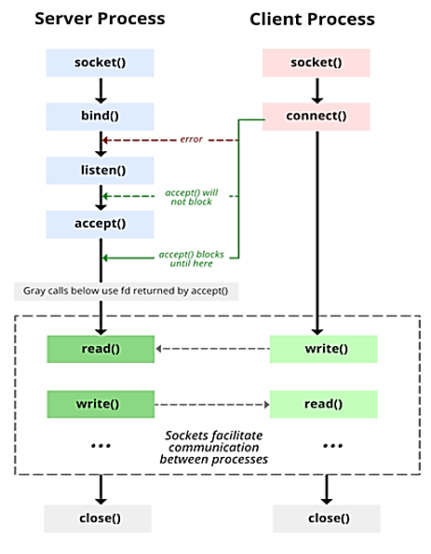
Socket – 1
- 네트워크의 두 노드를 연결하여 서로 통신하는 방법 - 선언: int sockfd = socket(domain, type, protocol) - 설명: - sockfd: 소켓 설명자(정수) - domain: 정수, 통신 도메인을 지정 (동일한 호스트의 프로세스 간 통신을 위해 POSIX 표준에 정의된 AF_LOCAL 사용) (IPV4로 연결된 프로세스 간 통신을 위해 IPV6으로 연결된 프로세스에 AF_INET 및 AF_I NET 6 사용) - type: 통신 유형 SOCK_STREAM: TCP(신뢰 가능, 연결 지향) SOCK_DGRAM: UDP(신뢰할 수 없음, 연결 없음) - protocol: IP의 프로토콜 값으로 0, 패킷의 IP 헤더에 있는 프로토콜 필드에 나타나는 숫자와 동일 - int setockopt(int sockfd, int level, int optname, const void *optval, socklen_t optlen); → sockfd가 참조하는 소켓에 대한 옵션을 조작, 주소와 포트를 재사용하는 데 도움 - int bind(int sockfd, const struct sockaddr *addr, socklen_t addrlen); → 소켓을 addr(사용자 정의 데이터 구조)에 지정된 주소와 포트 번호에 바인딩 - int listen(int sockfd, int backlog); → 서버 소켓을 수동 모드로 전환하여 클라이언트가 연결을 위해 서버에 접근할 때까지 기다림 → backlog는 sockfd에 대해 보류 중인 연결 대기열이 커질 수 있는 최대 길이를 정의 (대기열이 가득 찼을 때, 연결 요청 도착 시 클라이언트는 ECONNREFUSED 표시와 함께 오류 수신) - int new_socket= accept(int sockfd, struct sockaddr *addr, socklen_t *addrlen); → sockfd에 대해 보류 연결 대기열에서 첫 번째 연결 요청 추출, 새로 연결된 소켓 생성, 소켓 참조 FD 반환 → client와 server 사이 연결 설정되고 데이터 전송 준비 완료 int connect(int sockfd, const struct sockaddr *addr, socklen_t addrlen);

Slide 65
Socket – 2
#include <netinet/in.h> #include <stdio.h> #include <stdlib.h> #include <string.h> #include <sys/socket.h> #include <unistd.h> #define PORT 8080 void main(int argc, char const* argv[]) { int server_fd, new_socket, opt = 1;; ssize_t valread; struct sockaddr_in address; socklen_t addrlen = sizeof(address); char buffer[1024] = { 0 }; char* hello = "Hello from server"; if ((server_fd = socket(AF_INET, SOCK_STREAM, 0)) < 0) { perror("socket failed"); exit(EXIT_FAILURE); } if (setsockopt(server_fd, SOL_SOCKET, SO_REUSEADDR | SO_REUSEPORT, &opt, sizeof(opt))) { perror("setsockopt"); exit(EXIT_FAILURE); } address.sin_family = AF_INET; address.sin_addr.s_addr = INADDR_ANY; address.sin_port = htons(PORT); if (bind(server_fd, (struct sockaddr*)&address, sizeof(address))< 0) { perror("bind failed"); exit(EXIT_FAILURE); } if (listen(server_fd, 3) < 0) { perror("listen"); exit(EXIT_FAILURE); } if ((new_socket = accept(server_fd, (struct sockaddr*)&address, &addrlen)) < 0) { perror("accept"); exit(EXIT_FAILURE); }
Server.c
valread = read(new_socket, buffer, 1024 - 1); printf("%s\n", buffer); send(new_socket, hello, strlen(hello), 0); printf("Hello message sent\n"); close(new_socket); close(server_fd); }
Server.c
Client.c
#include <arpa/inet.h> #include <stdio.h> #include <string.h> #include <sys/socket.h> #include <unistd.h> #define PORT 8080 void main(int argc, char const* argv[]) { int status, valread, client_fd; struct sockaddr_in serv_addr; char* hello = "Hello from client"; char buffer[1024] = { 0 }; if ((client_fd = socket(AF_INET, SOCK_STREAM, 0)) < 0) { printf("\n Socket creation error \n"); return -1; } serv_addr.sin_family = AF_INET; serv_addr.sin_port = htons(PORT); if (inet_pton(AF_INET, "127.0.0.1", &serv_addr.sin_addr) <= 0) { printf("\nInvalid address/ Address not supported \n"); return -1; } if ((status = connect(client_fd, (struct sockaddr*)&serv_addr, sizeof(serv_addr)))< 0) { printf("\nConnection Failed \n"); return -1; } send(client_fd, hello, strlen(hello), 0); printf("Hello message sent\n"); valread = read(client_fd, buffer, 1024 - 1); printf("%s\n", buffer); close(client_fd); }
Result: Client:Hello message sent Hello from server Server:Hello from client Hello message sent

Slide 66
_Generic Keyword
- 제공된 인수 유형에 따라 명령문을 실행할 수 있는 일반 코드를 구현하는 데 사용 - 함수 오버로드를 모방하기 위해 C 매크로로 구현 가능 - 사용: _Generic( (expression), type_1: statements, type_2: statements, . . . default: statements ) - 장점 → 매크로와 함께 사용할 때, 함수 오버로드를 자극하는 데 사용 → 매개변수 유형에 따라 코드를 실행하는 기능 허용 - 단점 → 오류에 취약하기 때문에 매크로에서 사용 → 복잡한 구문과 확장된 코드의 제한된 보기로 인해 오류 발생 시 이해하고 디버그하기 어려움
#include <stdio.h> void main(void) { printf("%d\n", _Generic(1.0L, float : 1, double : 2, long double : 3, default : 0)); printf("%d\n", _Generic(1L, float : 1, double : 2, long double : 3, default : 0)); printf("%d\n", _Generic(1.0L, float : 1, double : 2, long double : 3)); } Result: 3 0 3
#include <stdio.h> #define geeks(T) _Generic((T), \ char* : "String", \ int : "Integer", \ long : "Long Integer", \ default : "Others") void main(void) { printf("%s\n", geeks("A")); printf("%s\n", geeks(5)); printf("%s", geeks(5.12)); } Result: String Integer Others

Slide 67
Multi-threading – 1
- Thread → 프로세스 내의 single sequence stream → 스레드에는 프로세스의 일부 속성이 있기 때문에 ”경량 프로세스” 라고도 함 → 다중 실행 허용, CPU 사용의 기본 단위 - Similarity of Process and Thread → CPU를 공유하며 한 번에 하나의 thread만 활성화 → 순차적으로 실행 → 자식 생성 가능 → 하나의 threa가 차단되면, 다른 thread 실행 가능 → Thread는 process처럼 자체 program counter(PC), register set, stack space 보유 - Difference of Process and Thread → Thread는 Process와 달리 서로 독립적이지 않음 (Thread는 code section, data section, open file, signal 같은 OS resource를 다른 thread와 공유) → Thread는 작업 중인 모든 주소에 접근 가능 → Thread는 무조건 다른 Thread 지원 가능, Process는 다른 host로 시작될 수 있어 지원은 case by case - Multi-threading → Thread는 병렬성을 통해 애플리케이션을 개선하는 인기 있는 방법 → 브라우저에서는 여러 탭이 서로 다른 스레드일 수 있음, MS Word는 여러 스레드를 사용 → 하나의 thread는 텍스트 형식을 지정하고 다른 thread는 입력을 처리하는 등의 작업을 수행 - Thread가 process 보다 빠르게 동작하는 이유 → Thread 생성이 더 빠름 → Thread 간 문맥 전환이 더 빠름 → Thread는 쉽게 종료 가능 → Thread 간 통신이 더 빠름 - Multi-threading program in C 작성 여부 → 표준에서 지원 X → pthread 구현은 gcc 컴파일러에서 가능 (gcc multithread.c –lpthread) 참조 링크: https://www.personal.kent.edu/%7Ermuhamma/OpSystems/Myos/threads.htm

Slide 68
Multi-threading – 2
#include <stdio.h> #include <stdlib.h> #include <unistd.h> #include <pthread.h> void *myThreadFun(void *vargp) { sleep(1); printf("Printing GeeksQuiz from Thread \n"); return NULL; } void main() { pthread_t thread_id; printf("Before Thread\n"); pthread_create(&thread_id, NULL, myThreadFun, NULL); pthread_join(thread_id, NULL); // =wait() printf("After Thread\n"); exit(0); } Result: Before Thread Printing GeeksQuiz from Thread After Thread
#include <stdio.h> #include <stdlib.h> #include <unistd.h> #include <pthread.h> int g = 0; void *myThreadFun(void *vargp) { int *myid = (int *)vargp; static int s = 0; ++s; ++g; printf("Thread ID: %d, Static: %d, Global: %d\n", *myid, ++s, ++g); } void main() { int i; pthread_t tid; for (i = 0; i < 3; i++) pthread_create(&tid, NULL, myThreadFun, (void *)&tid); pthread_exit(NULL); } Result: Thread ID: 3, Static: 2, Global: 2 Thread ID: 3, Static: 4, Global: 4 Thread ID: 3, Static: 6, Global: 6

Slide 69
Warning Message
■ Security
보안관련 #pragma warning(disable:4996) ➔ scanf_s 대신 scanf 사용 가능

Slide 70
Snippet
■ Snippet
스니펫(snippet) - 재사용 가능한 소스 코드, 기계어, 텍스트의 작은 부분을 일컫는 프로그래밍 용어이다. 사용자가 루틴 편집 조작 중 반복 타이핑을 회피할 수 있게 도와준다

Slide 71
Trick 1
■ Sample code (C)
void main() { if(printf(“%c“, 59)) { } }
#include <stdio.h> typedef char* ptr; #define PTR char* int main() { ptr a, b, c; PTR x, y, z; printf("sizeof a:%zu\n" ,sizeof(a) ); printf("sizeof b:%zu\n" ,sizeof(b) ); printf("sizeof c:%zu\n" ,sizeof(c) ); printf("sizeof x:%zu\n" ,sizeof(x) ); printf("sizeof y:%zu\n" ,sizeof(y) ); printf("sizeof z:%zu\n" ,sizeof(z) ); return 0; } → Result: a 크기:8 b 크기:8 c 크기:8 x 크기:8 y 크기:1 z 크기:1
- ^는 공백으로 가정 printf("%*.*s", 20, 10, "abcdefghijklmn"); 출력: ^^^^^^^^^^abcdefghijklmn ➔ 길이(스페이스 포함 20), 출력을 위한 데이터 길이(문자열만 10) printf("%*.*s", 20, 1, "abcde"); → 출력 : ^^^^^^^^^^^^^^^^^^^a
;
► ;(세미콜론)없이 ;(세미콜론) 출력
#include <stdio.h> int main() { FILE *fp; char ch; fp = fopen(__FILE__,"r"); do { ch = getc(fp); putchar(ch); } while (ch != EOF); fclose(fp); return 0; }
- 공백을 포함한 문자열 읽기 ﻿ s[100]; scanf("%[^\n]%*c", s); - \n을 제외, 길이제한 100으로 읽기 ﻿scanf("%100[^\n]%*c", s); - %*s in scanf → 공백이나 개행문자까지 문자열 무시 - 공백넣어 출력 printf("%*c", n, ' ‘); → n만큼 공백 출력
- getchar(), fgetc(), getc() 의 return = int
소스코드 출력

Slide 72
Branch Prediction Macro in Linux
- Linux 커널에서 가장 많이 사용되는 최적화 기술 중 하나 - Ref: linux/include/linux/compiler.h - #define likely(x) __builtin_expect(!!(x), 1) - #define unlikely(x) __builtin_expect(!!(x), 0)
!!NULL = !!0 = 0 If x !=0, !!(x) =1 ➔ 입력이 무엇이든 간에 0 또는 1로 변환

